Slide 1

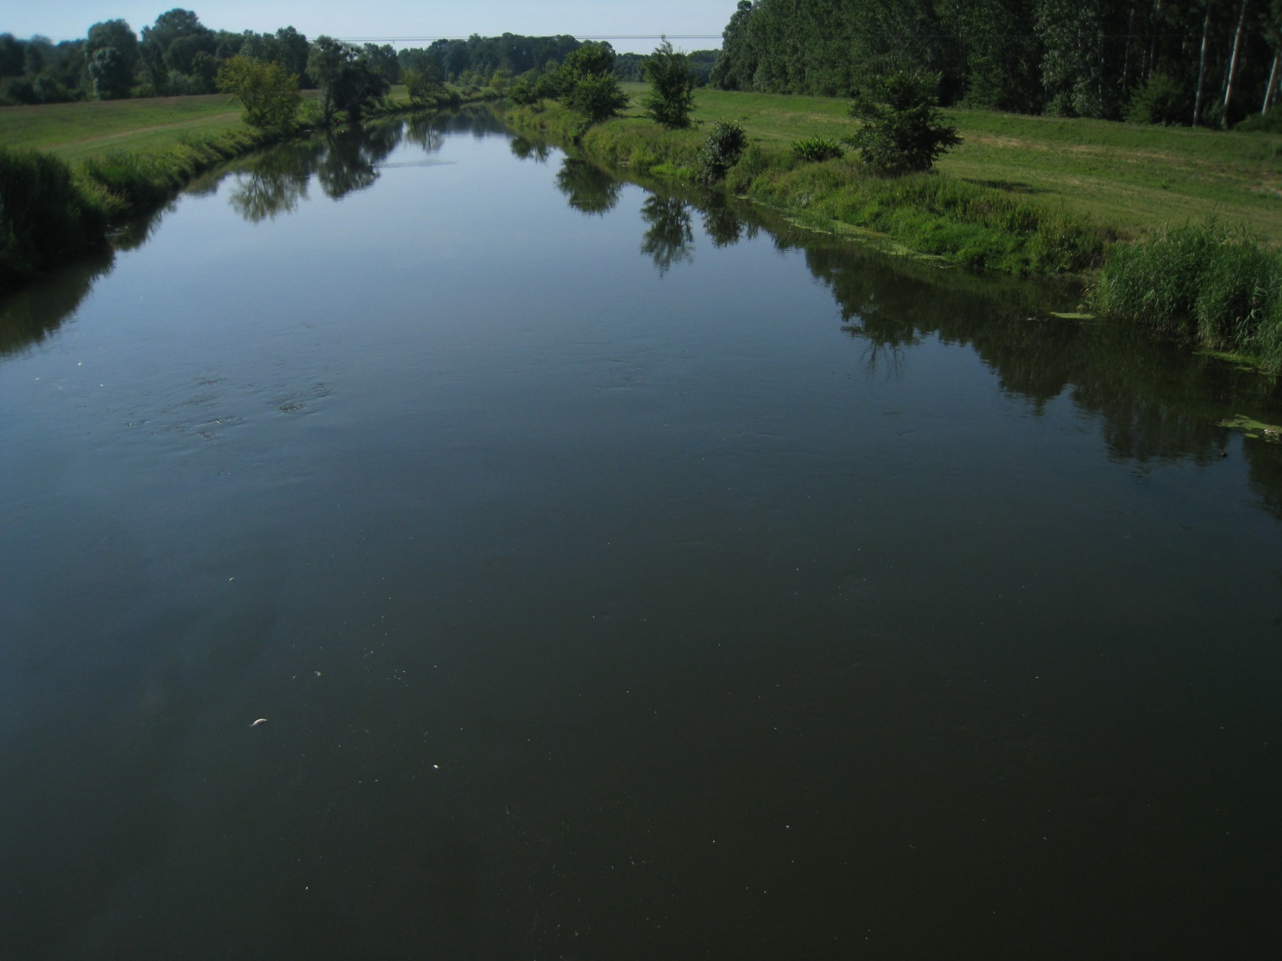
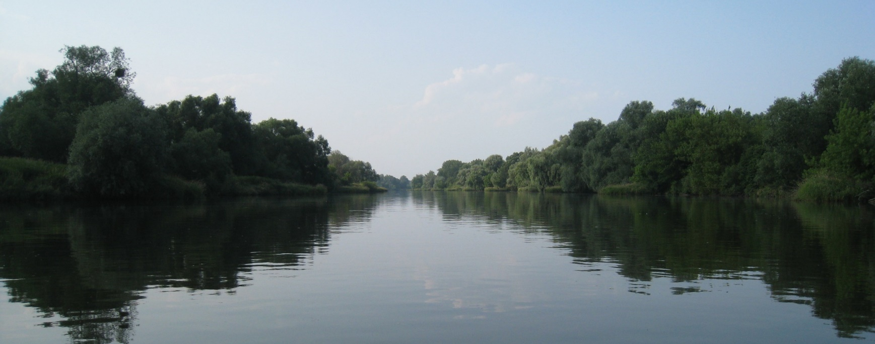
Co mají společného masivní úhyny ryb na Dyji a na Odře v létě roku 2022?
daniel.fiala@vuv.cz
Vodní Toky 2023, Hradec Králové 21.-22.11.2023

Slide 2
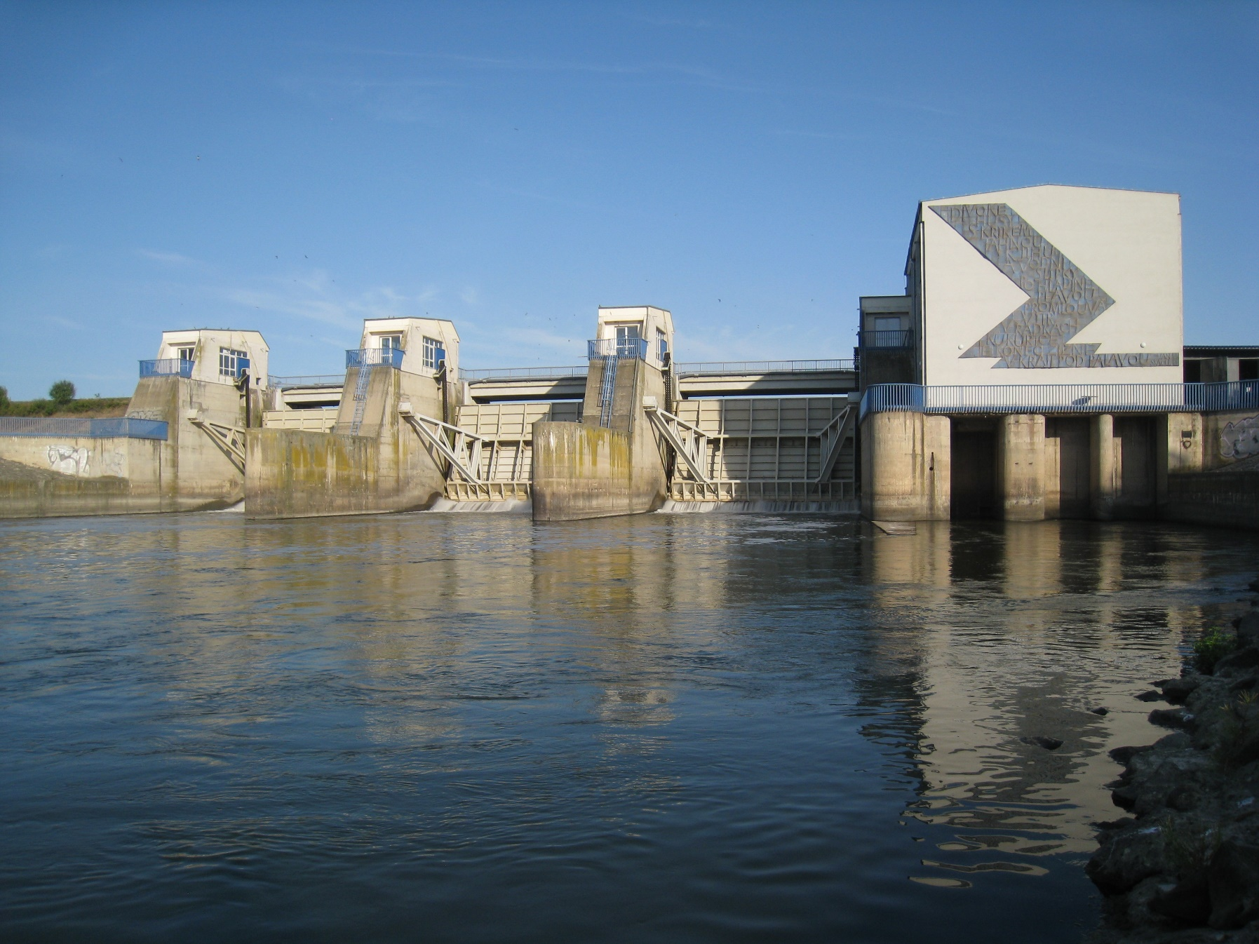
Masivní úhyn ryb na Dyji 2022
Co Kdy Kde:
41,6 tun, 26 druhů, 10-200 cm ryb
3 vlny 19.VII.-14.VIII. 2022
Dyje VD Nové Mlýny III – Břeclav (20 km)
Už 3. úhyn za 10 let (2013, 2018 a 2022; 10 t; ?; 41,6 t)

Slide 3
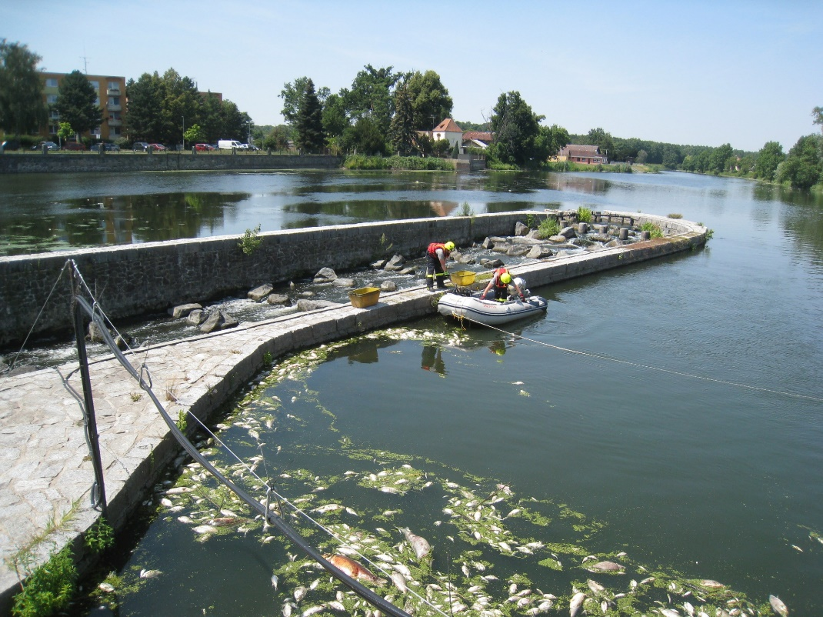
Znáte z TV: Dyje v Břeclavi, čtvrtek 21.7.2022
vlna 19/7; 25 t, hlavně nadjezí Bulhary
vlna 24/7; 10 t; Nové dvory - Břeclav
vlna 14/8; 50 ks; pouze nadjezí Bulhary
Lhotský potok (okr. Benešov.)

Slide 4
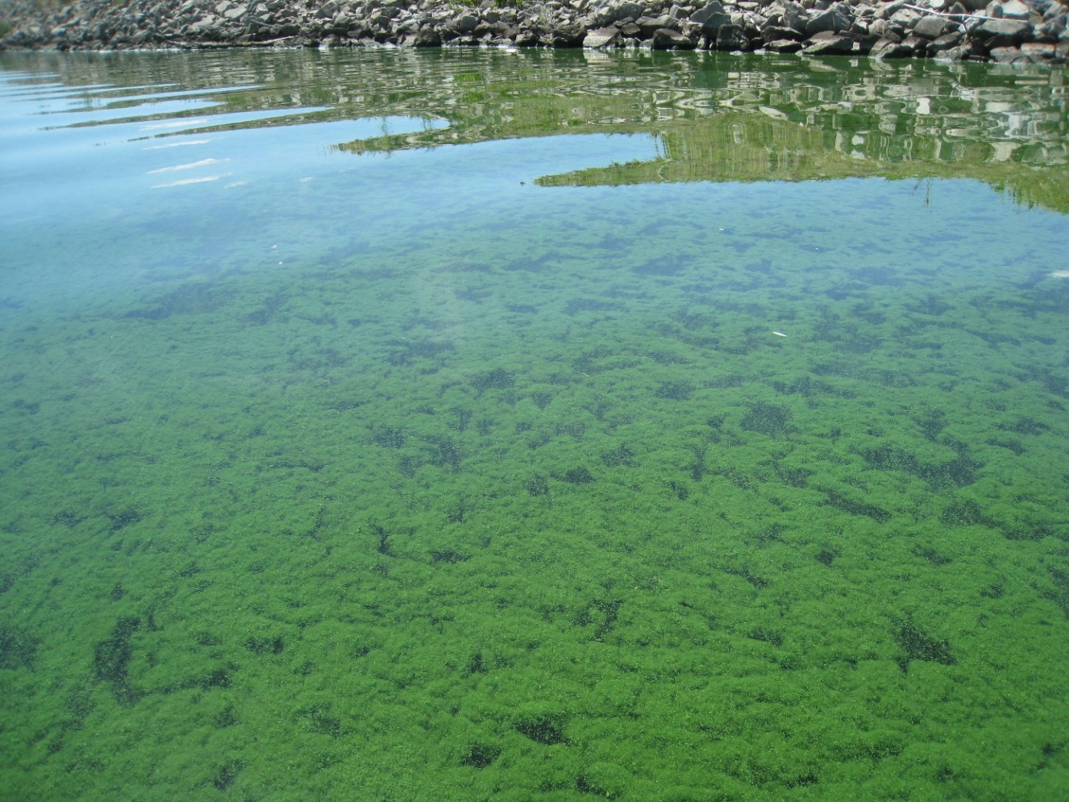
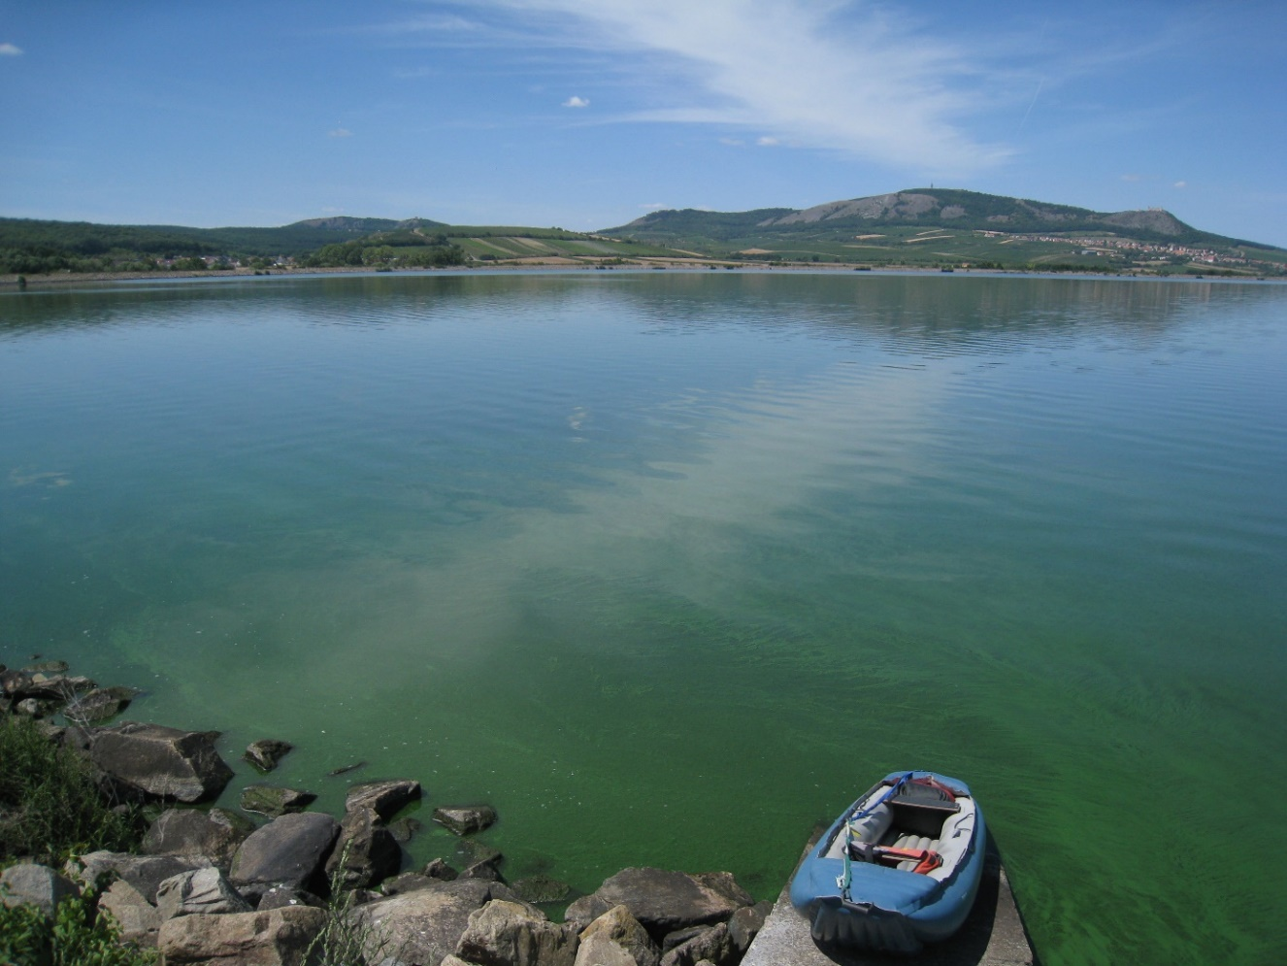
ALE ekosystém byl na hranici zhroucení nejméně 3 dny před kolapsem!!!
vektor: Aphanizomenon flosaque
Příloha 7a. Plavba Ne 17/7/2022: scum sinic na nádrži a u hráze (12:15)

Slide 5
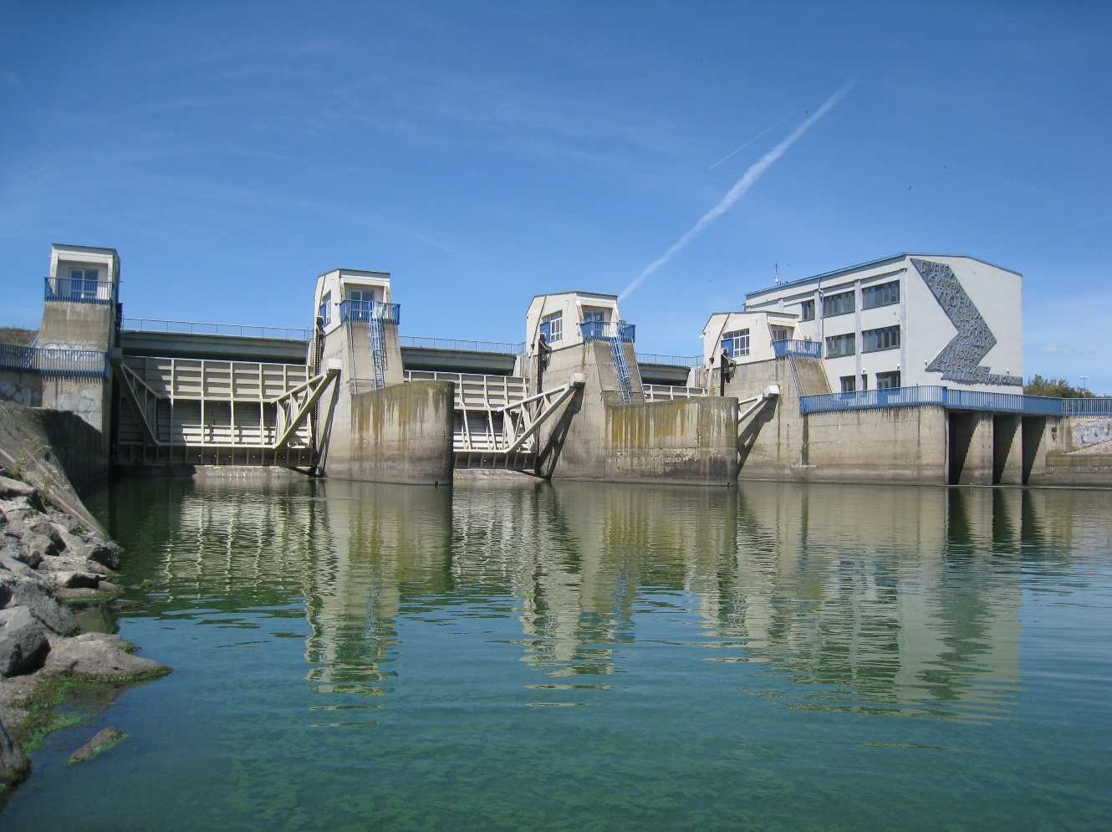
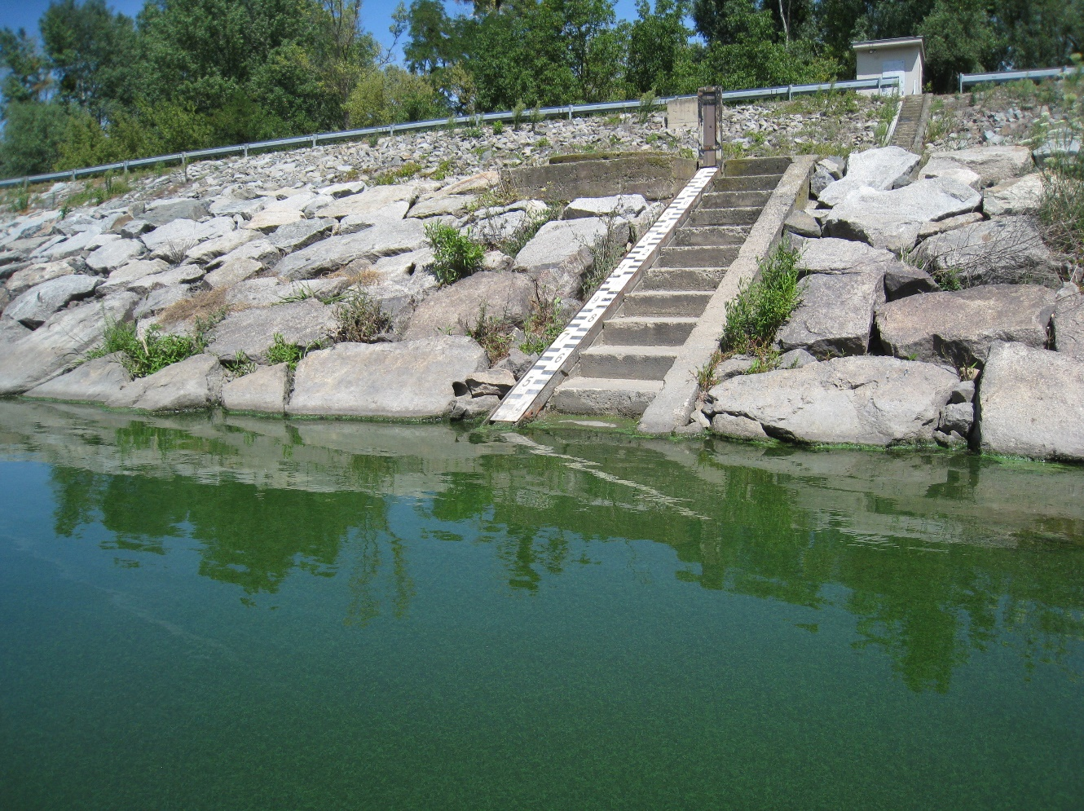
To musí zkolabovat!!! … na první pohled přes hráz!
O₂ deficit x NH₃ otrava x cyanotoxiny
Příloha 7b. Plavba Ne 17/7/2022: uzavřené klapky (12:22)
a LG Nové Mlýny (12:24)

Slide 6
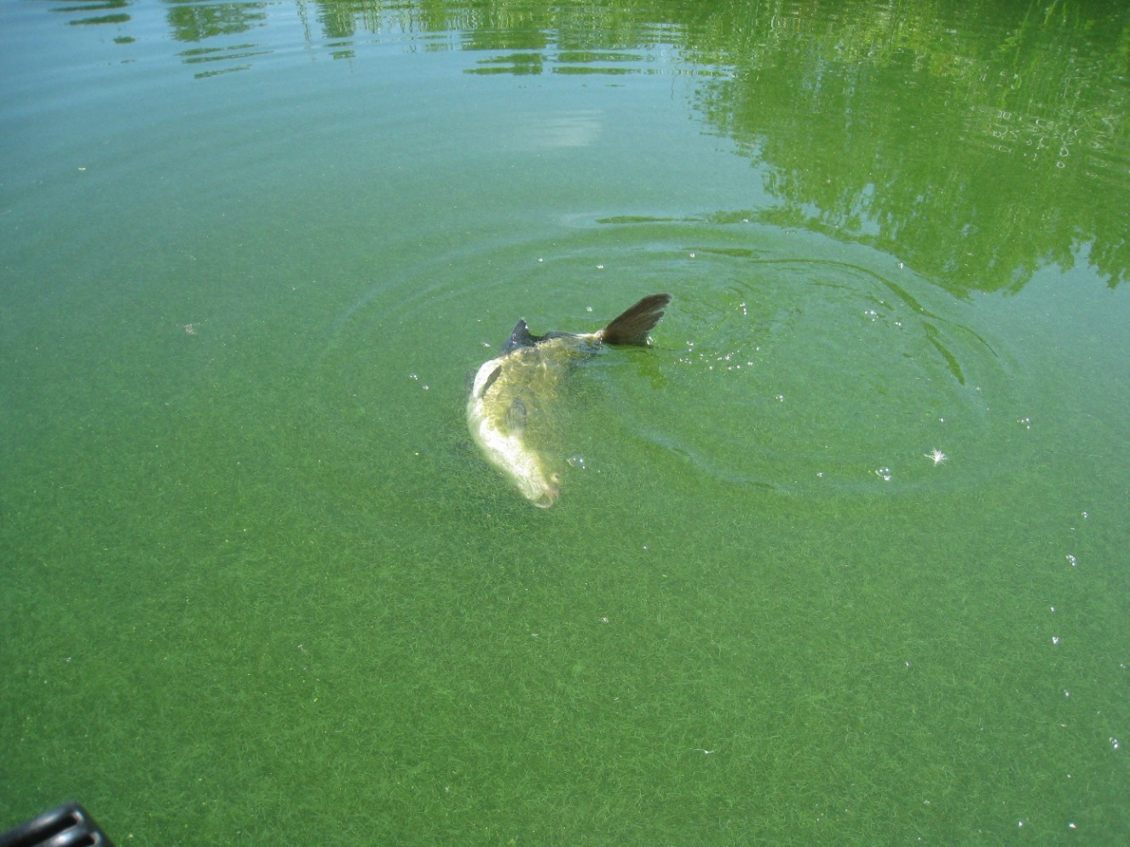
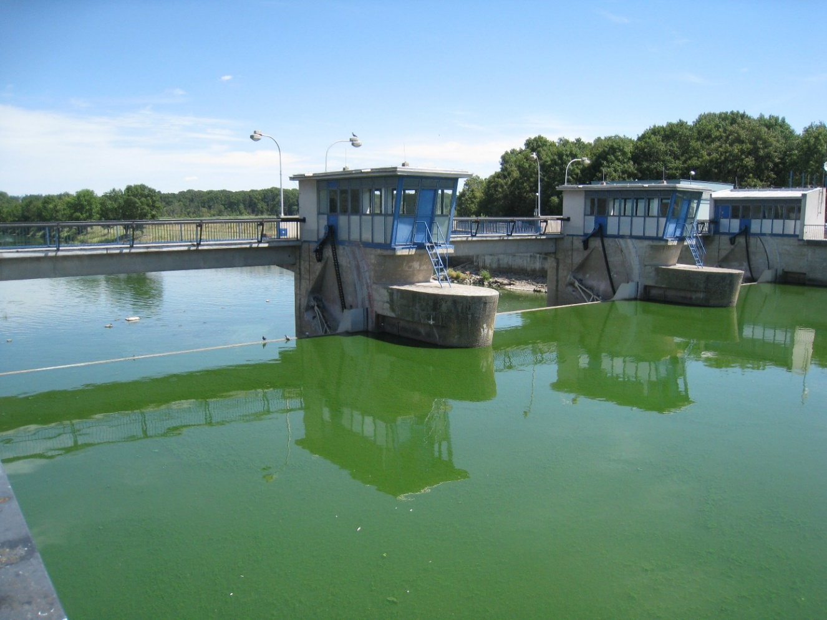
Příloha 7e. Plavba Ne 17/7/2022: 1. umírající ryba cejn velký (13:56)
v nadjezí Bulhary (14:06)

Slide 7
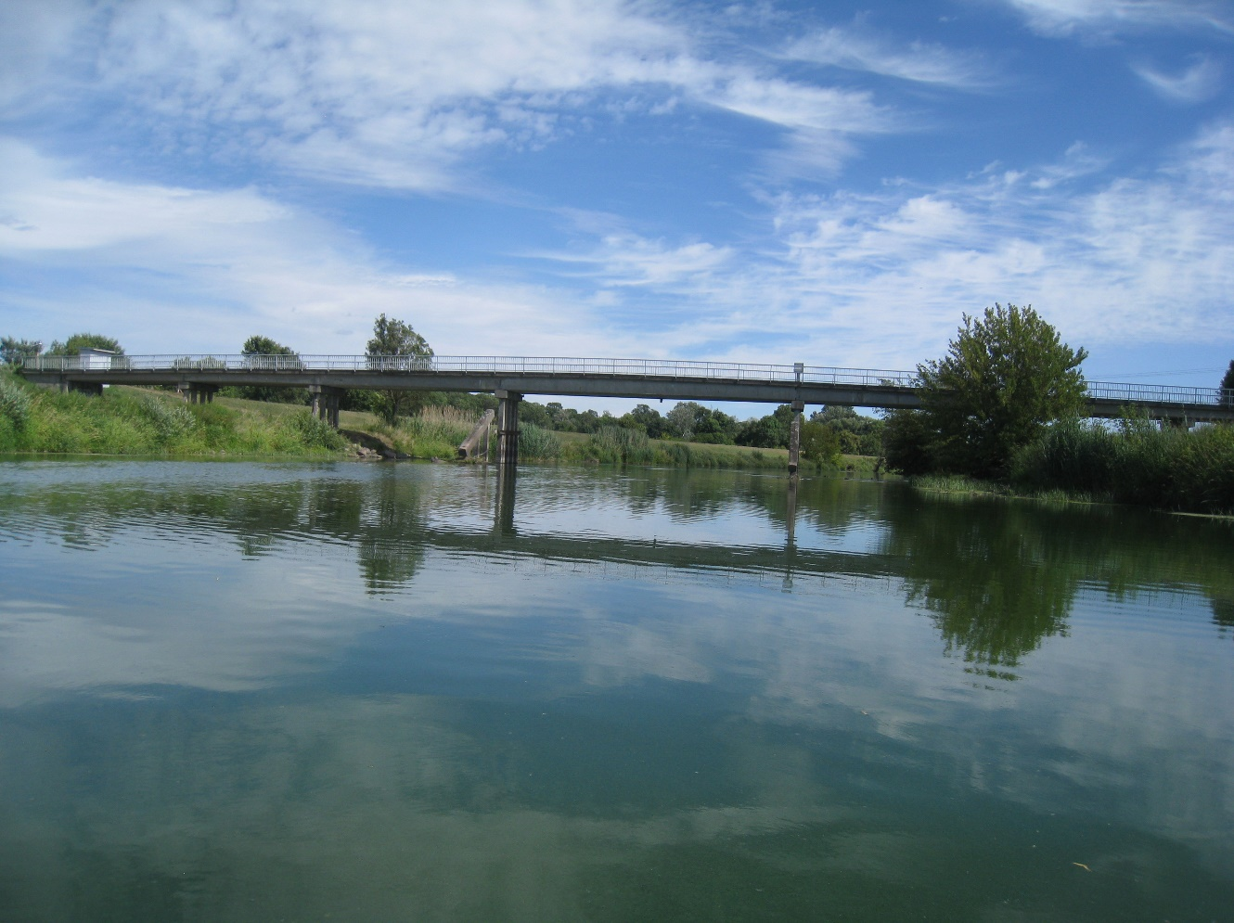
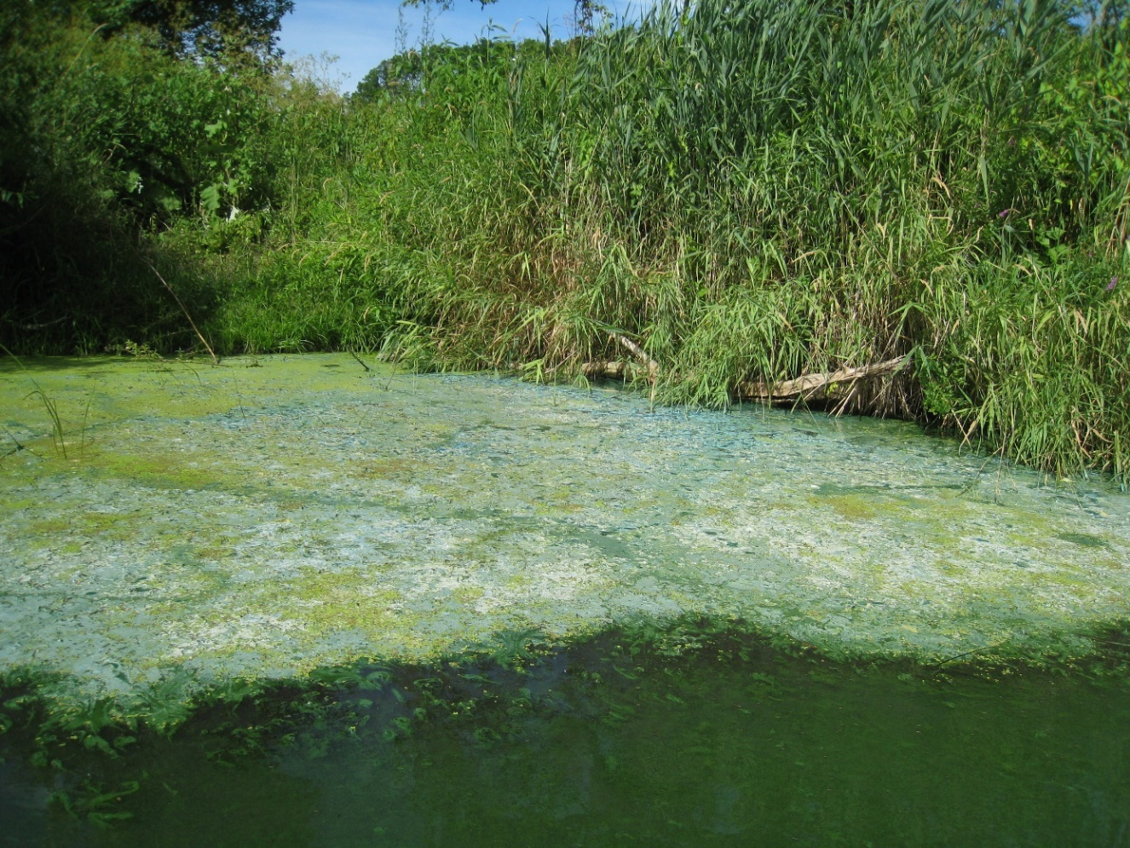
Příloha 7h. Plavba Ne 17/7/2022: LG Ladná ř.km 32,5 (15:50)
a zapáchající lyzující sinice (16:09)

Slide 8
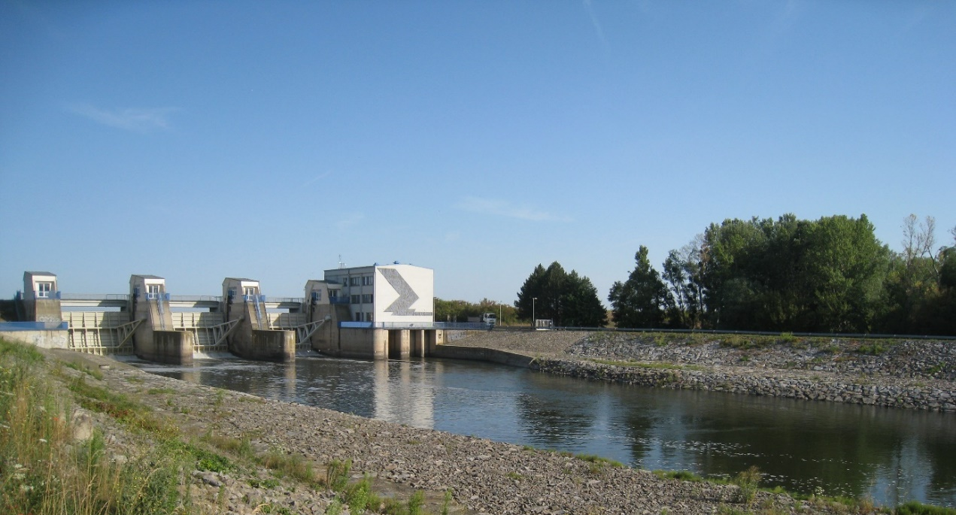
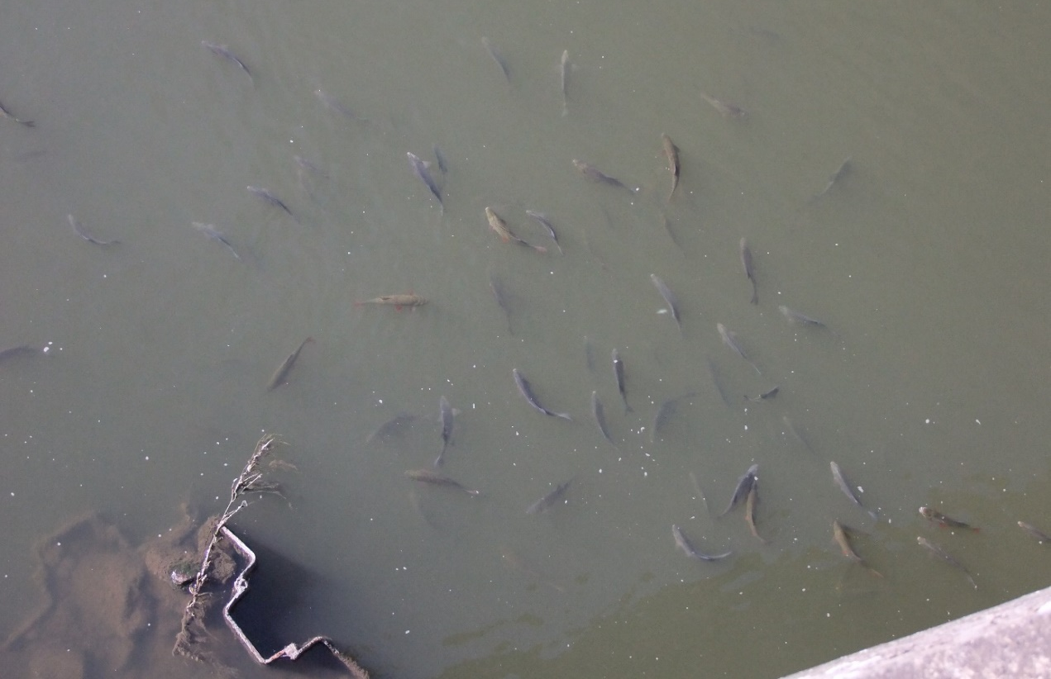
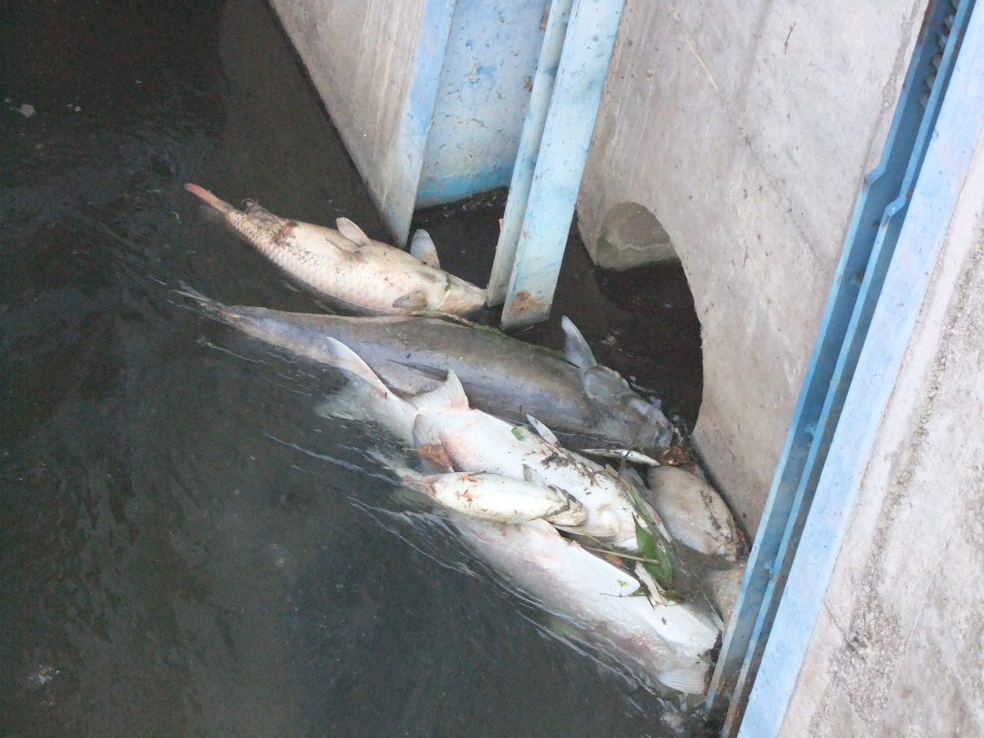
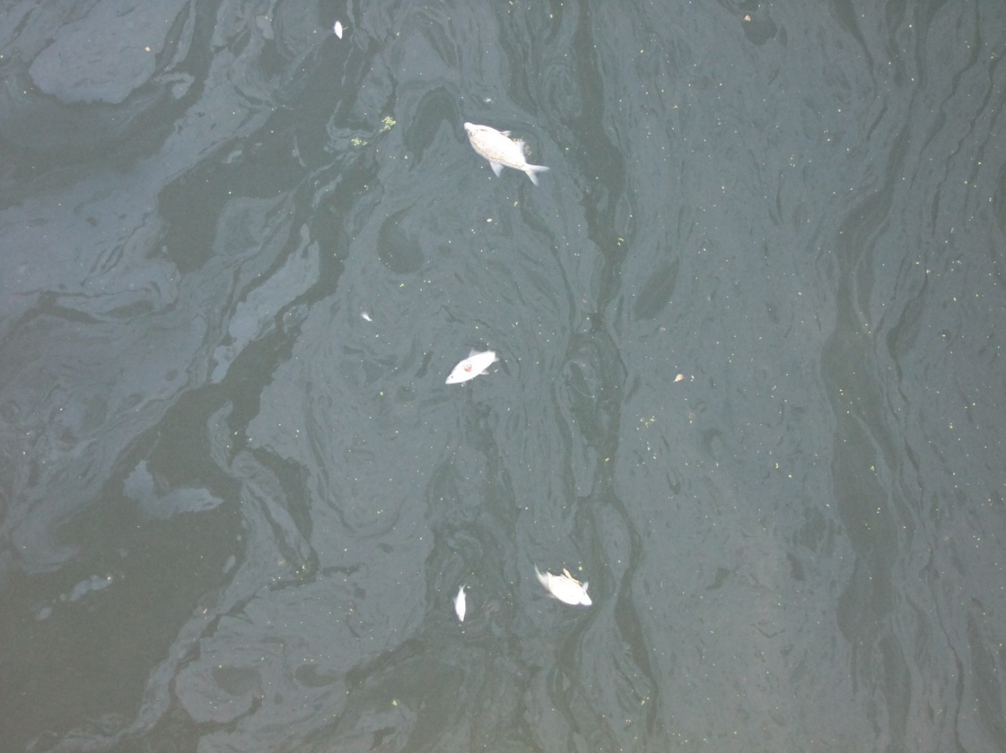
Výsledky: ‘den poté‘ (20/7/2022)

Slide 9
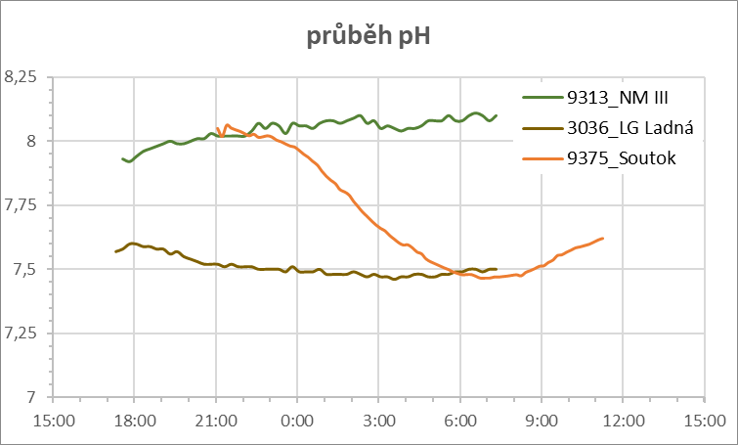
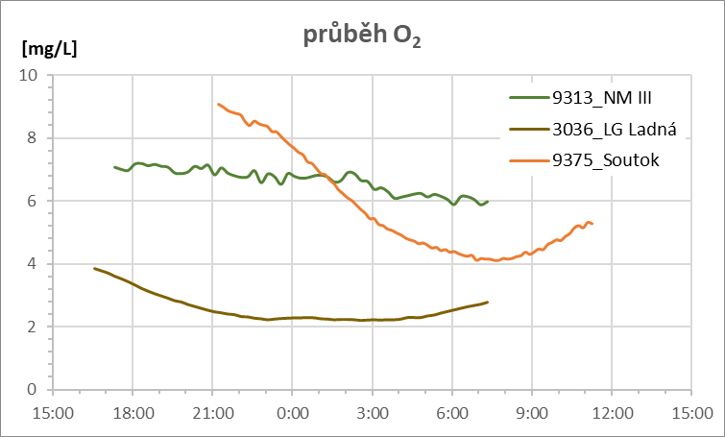
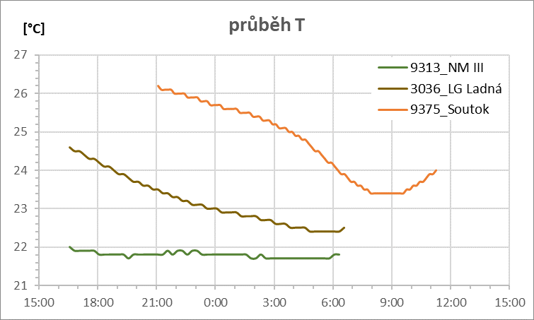
Tab. 1. Výsledky in situ měření a chemismu odebraných vzorků
Obr. 4. Průběh O₂, T a pH 20.-21. 7. na třech profilech Dyje.
Pod hrází Nové Mlýny III byla čidla umístěna na levém břehu a zaznamenala pouze údaje ve vodě procházející skrze MVE (!), nikoli rozstřikem pod segmenty.

Slide 10
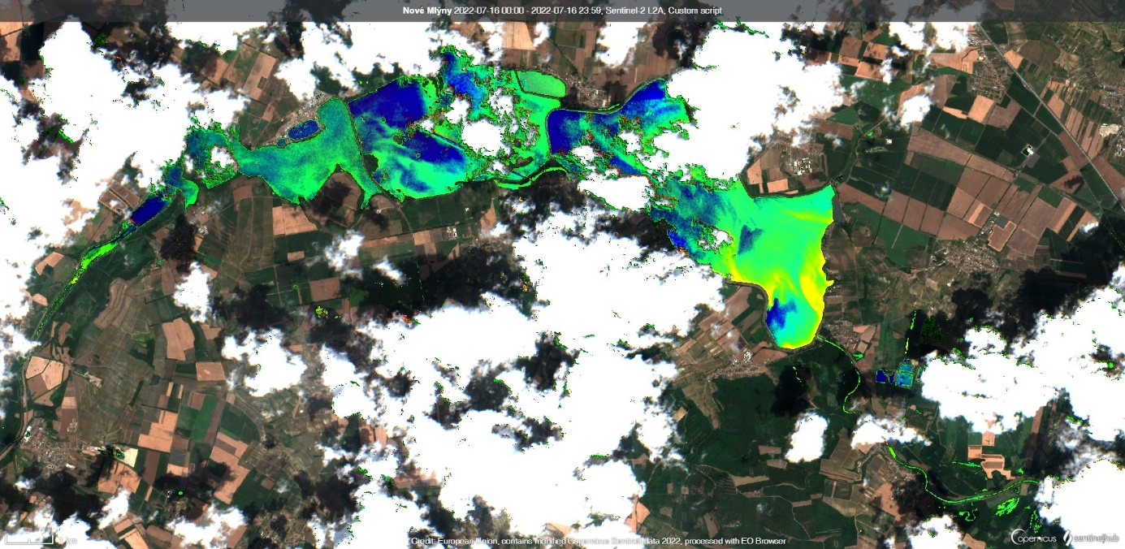
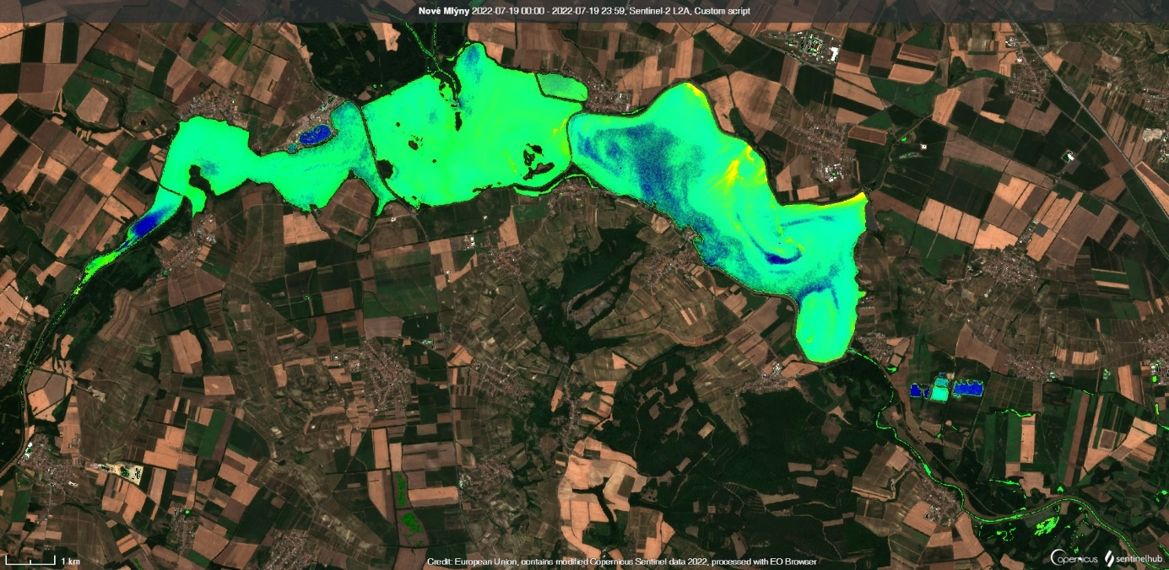
Kam sinice zmizely?
1. vlna 19/7
Dyje v Břeclavi, čtvrtek 21.7.2022 13:20
Příloha 9a. Satelitní snímky před (So 16/7) a po prvním úhynu (Út 19/7)

Slide 11
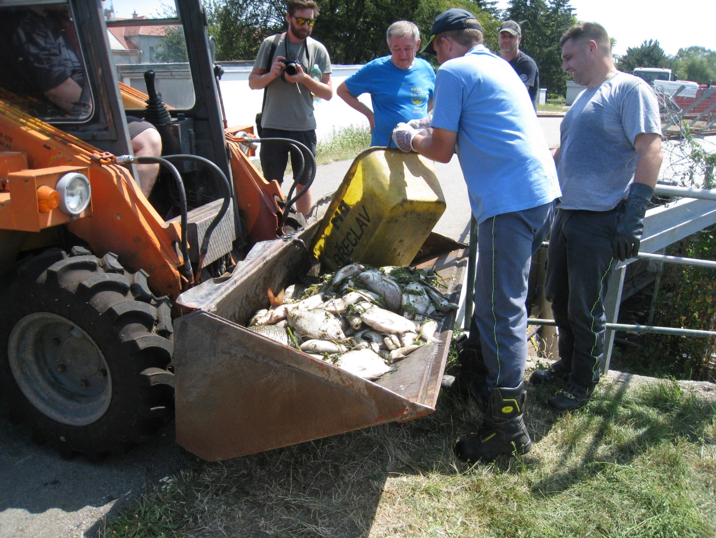
Bude se katastrofa opakovat?

Slide 12
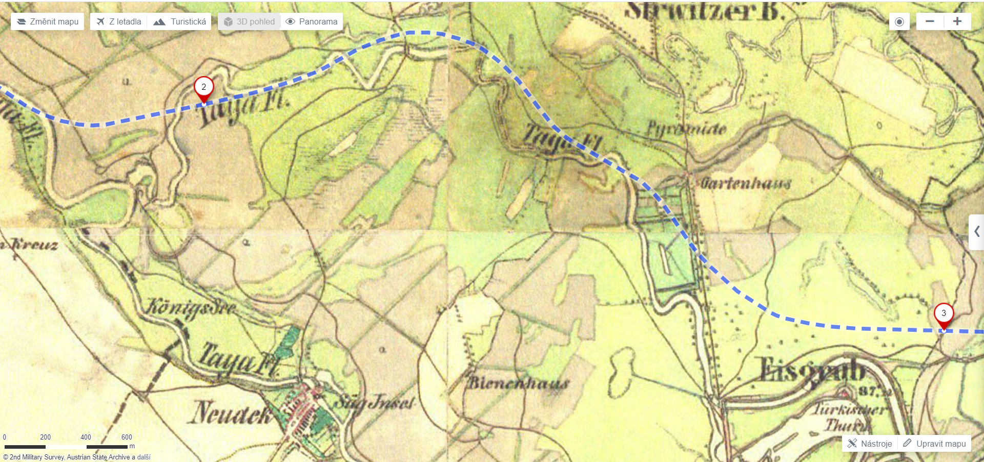
Bude-li naše péče o řeky stejná jako dosud …
HMS 1850 vs. dnešek: zcela degradovaná řeka = ‚dyjský kanál‘ … dtto jako Bečva
Ryby v kanále nemají šanci úniku x v přirozené řece ano!

Slide 13
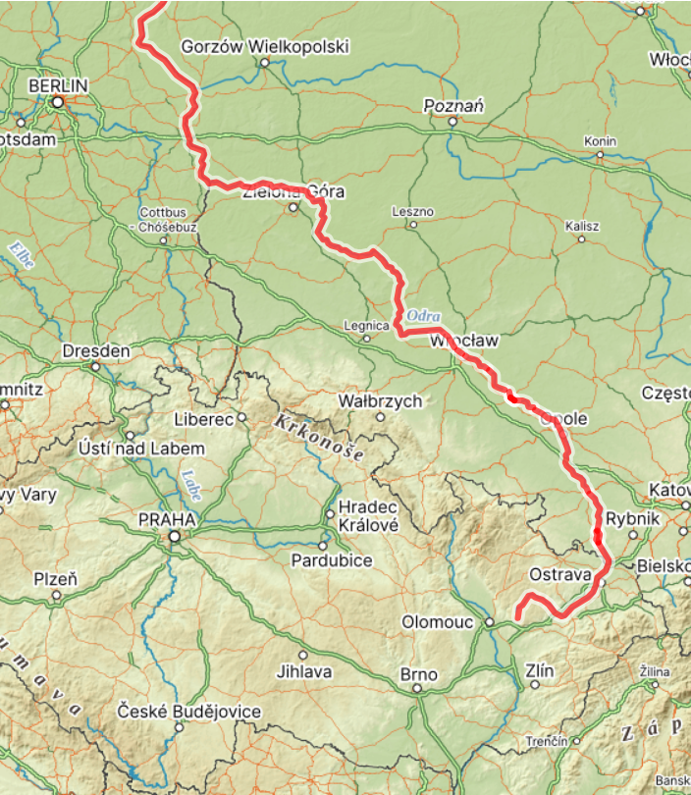
Odra, jaz Lipki
o 1 týden později
230 km
Dyje, jez Bulhary

Slide 14
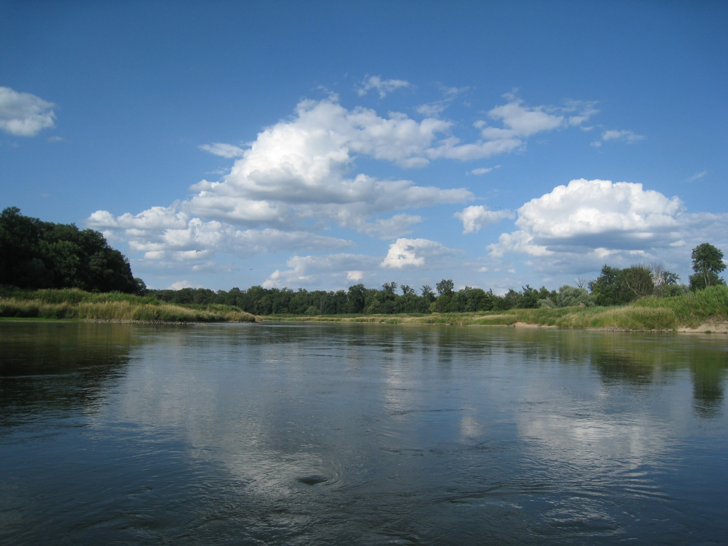
Masivní úhyn ryb na Odře 2022
Co Kdy Kde:
360 tun ryb, 33 druhů vč. 15.tis. jeseterů, 80% mortalita, odhad 1025 tun!!!, mlži (60-90% mortalita), plži (nelze zjistit, odhady z fotografií)
27.VII.-30.VIII. 2022
Odra jaz Lipki – Gryfino (510 km)

Slide 15
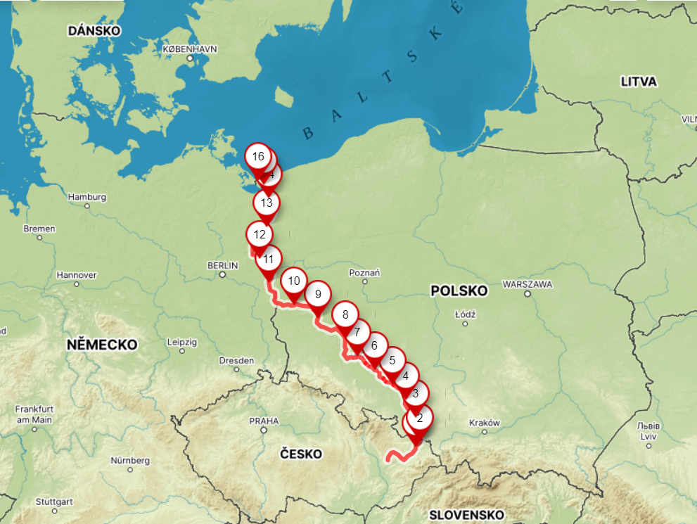
30/6 – 14/7/2023
820 km pádlem
Není nad vlastní zkušenost:
Vidět hydromorfologický stav
Změřit zdroje salinity
Pochopit vektor Prymnesium parvum
Hrozí průnik do ČR?
(TP > 0,035 mg/L & cond. > 1500 μS/cm)
LG Svinov = 2,06 m³/s
LG Hohensaaten-Finow = 183 m³/s

Slide 16
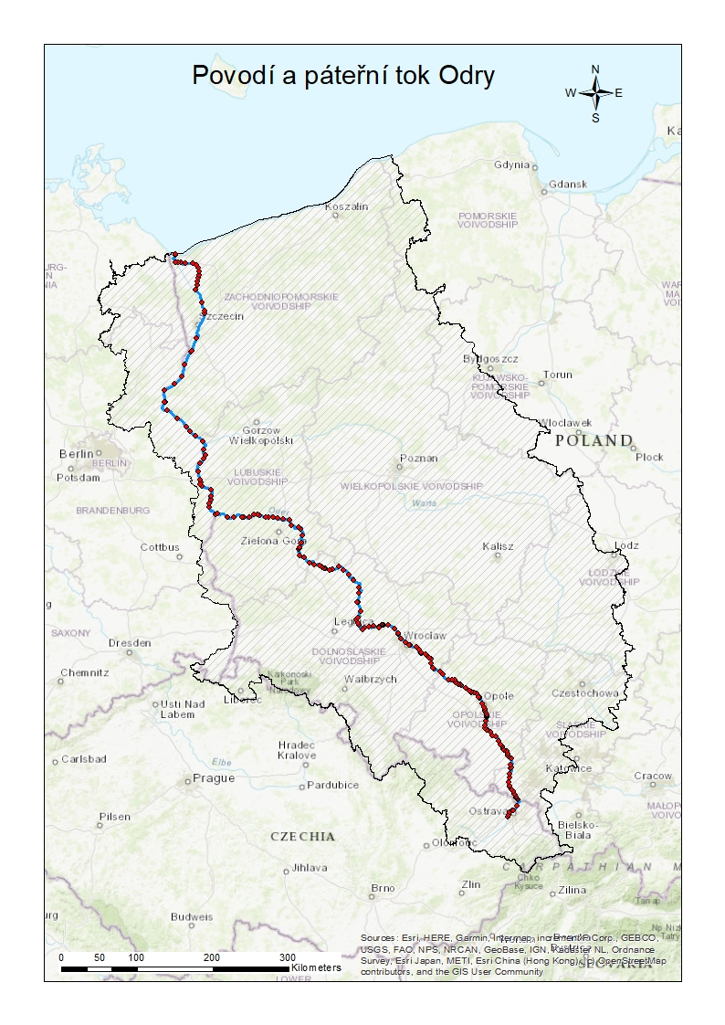
236 měření vodivost
přítoky:
28 levostranných
36 pravostranných

Slide 17
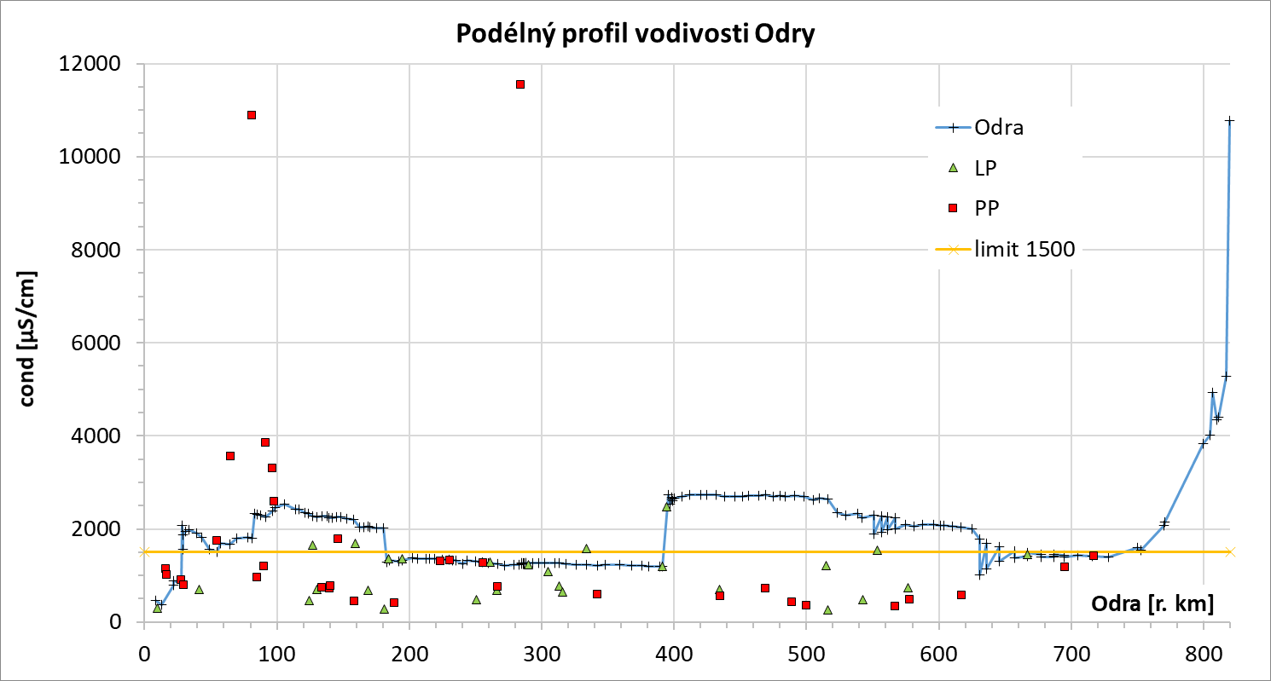
Výsledky
CZ/PL
PL/D

Slide 18
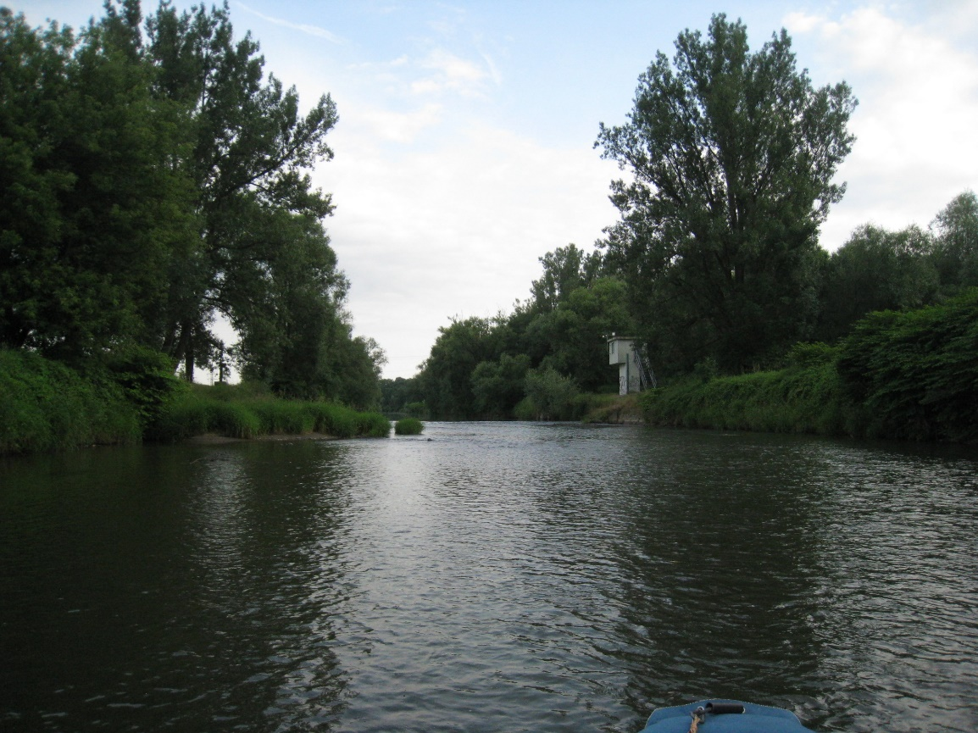
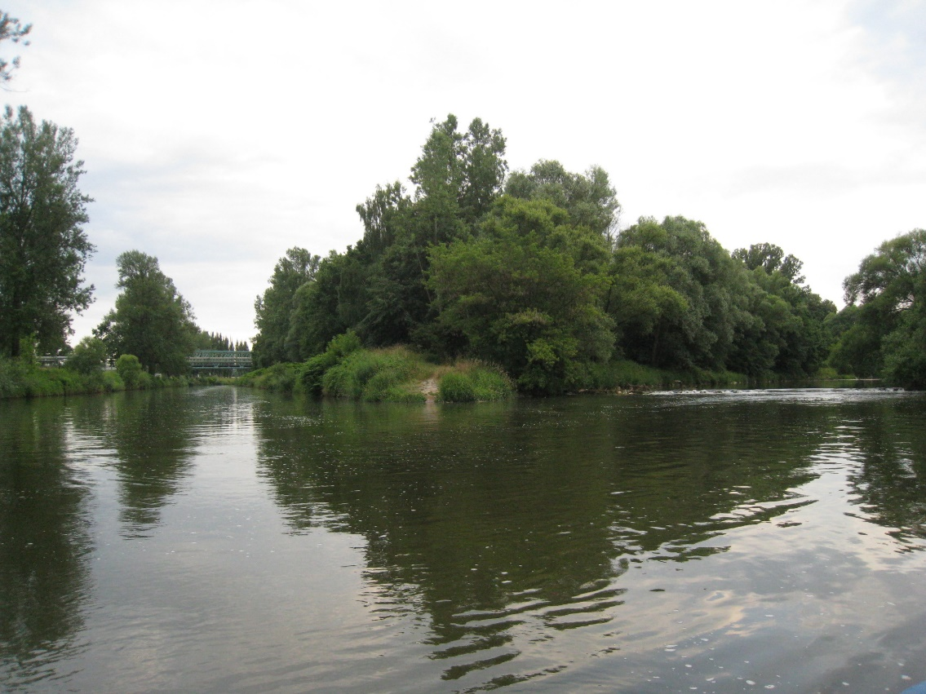
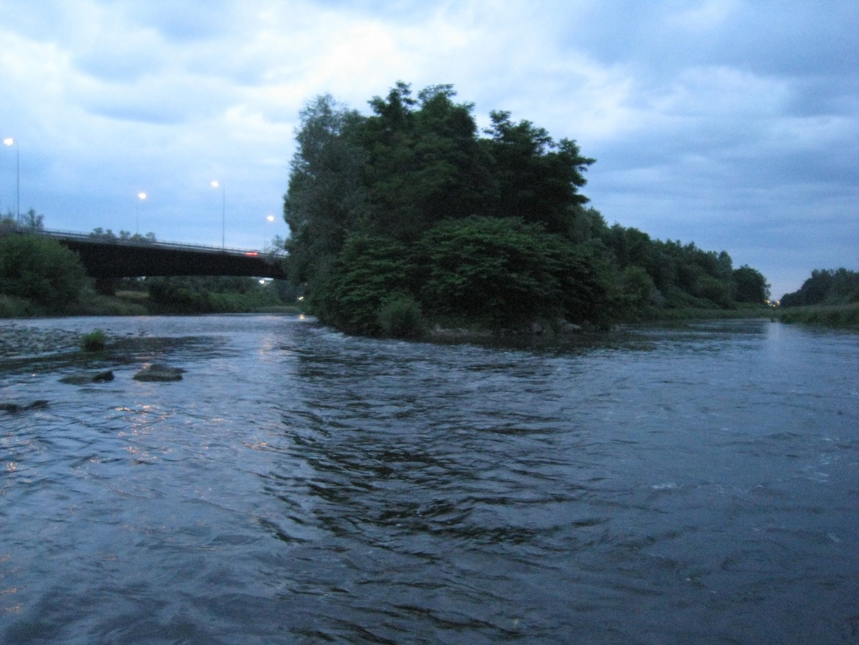
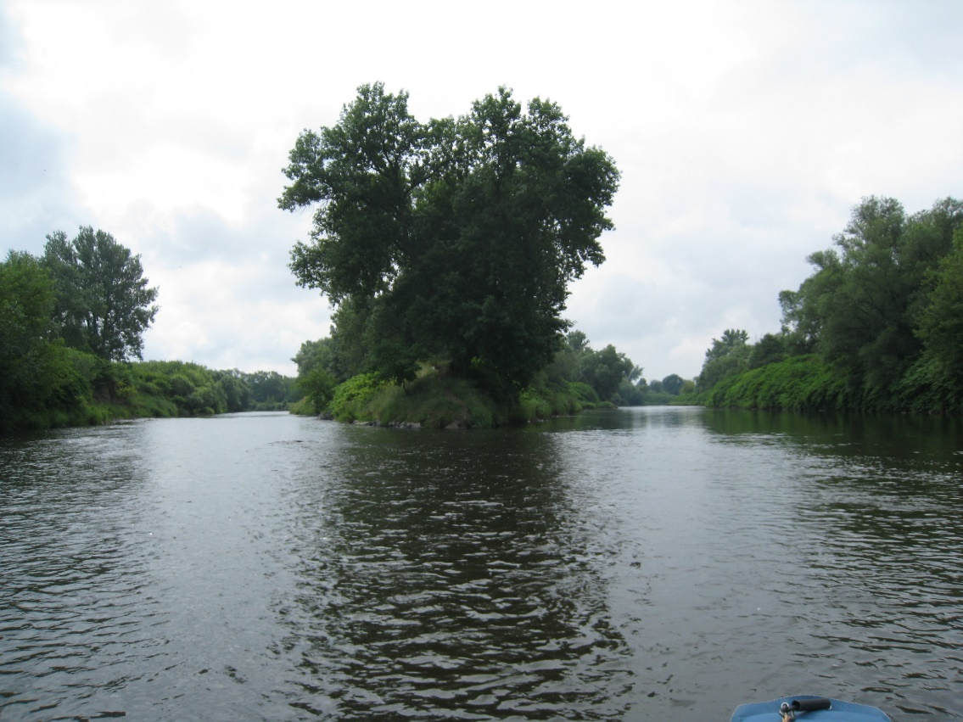
Opava: 302 µS/cm; 22,2 °C; Q = 5,24 m³/s
Odra : 461 µS/cm; 21,5 °C; Q = 2,06 m³/s
Ostravice: 1019 µS/cm; 22,7 °C; Q = 4,01 m³/s
Olše: 904 µS/cm; 20,2 °C; Q = 8,3 m³/s

Slide 19
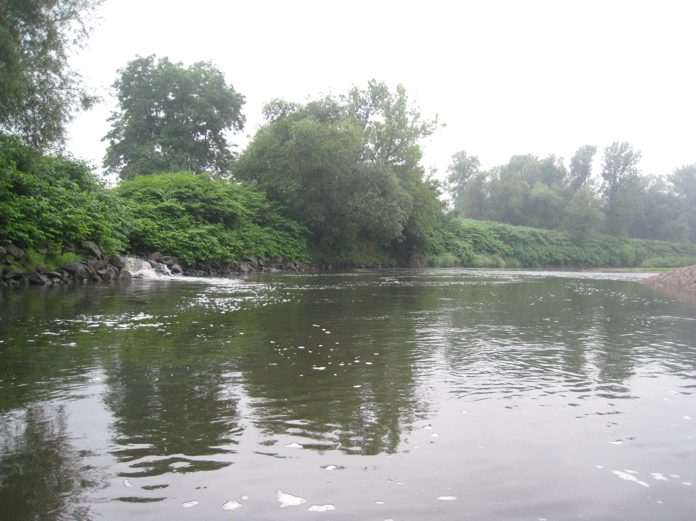
Bohumínská stružka a silné fekální znečištění!
Tak se loučí Česká republika …

Slide 20
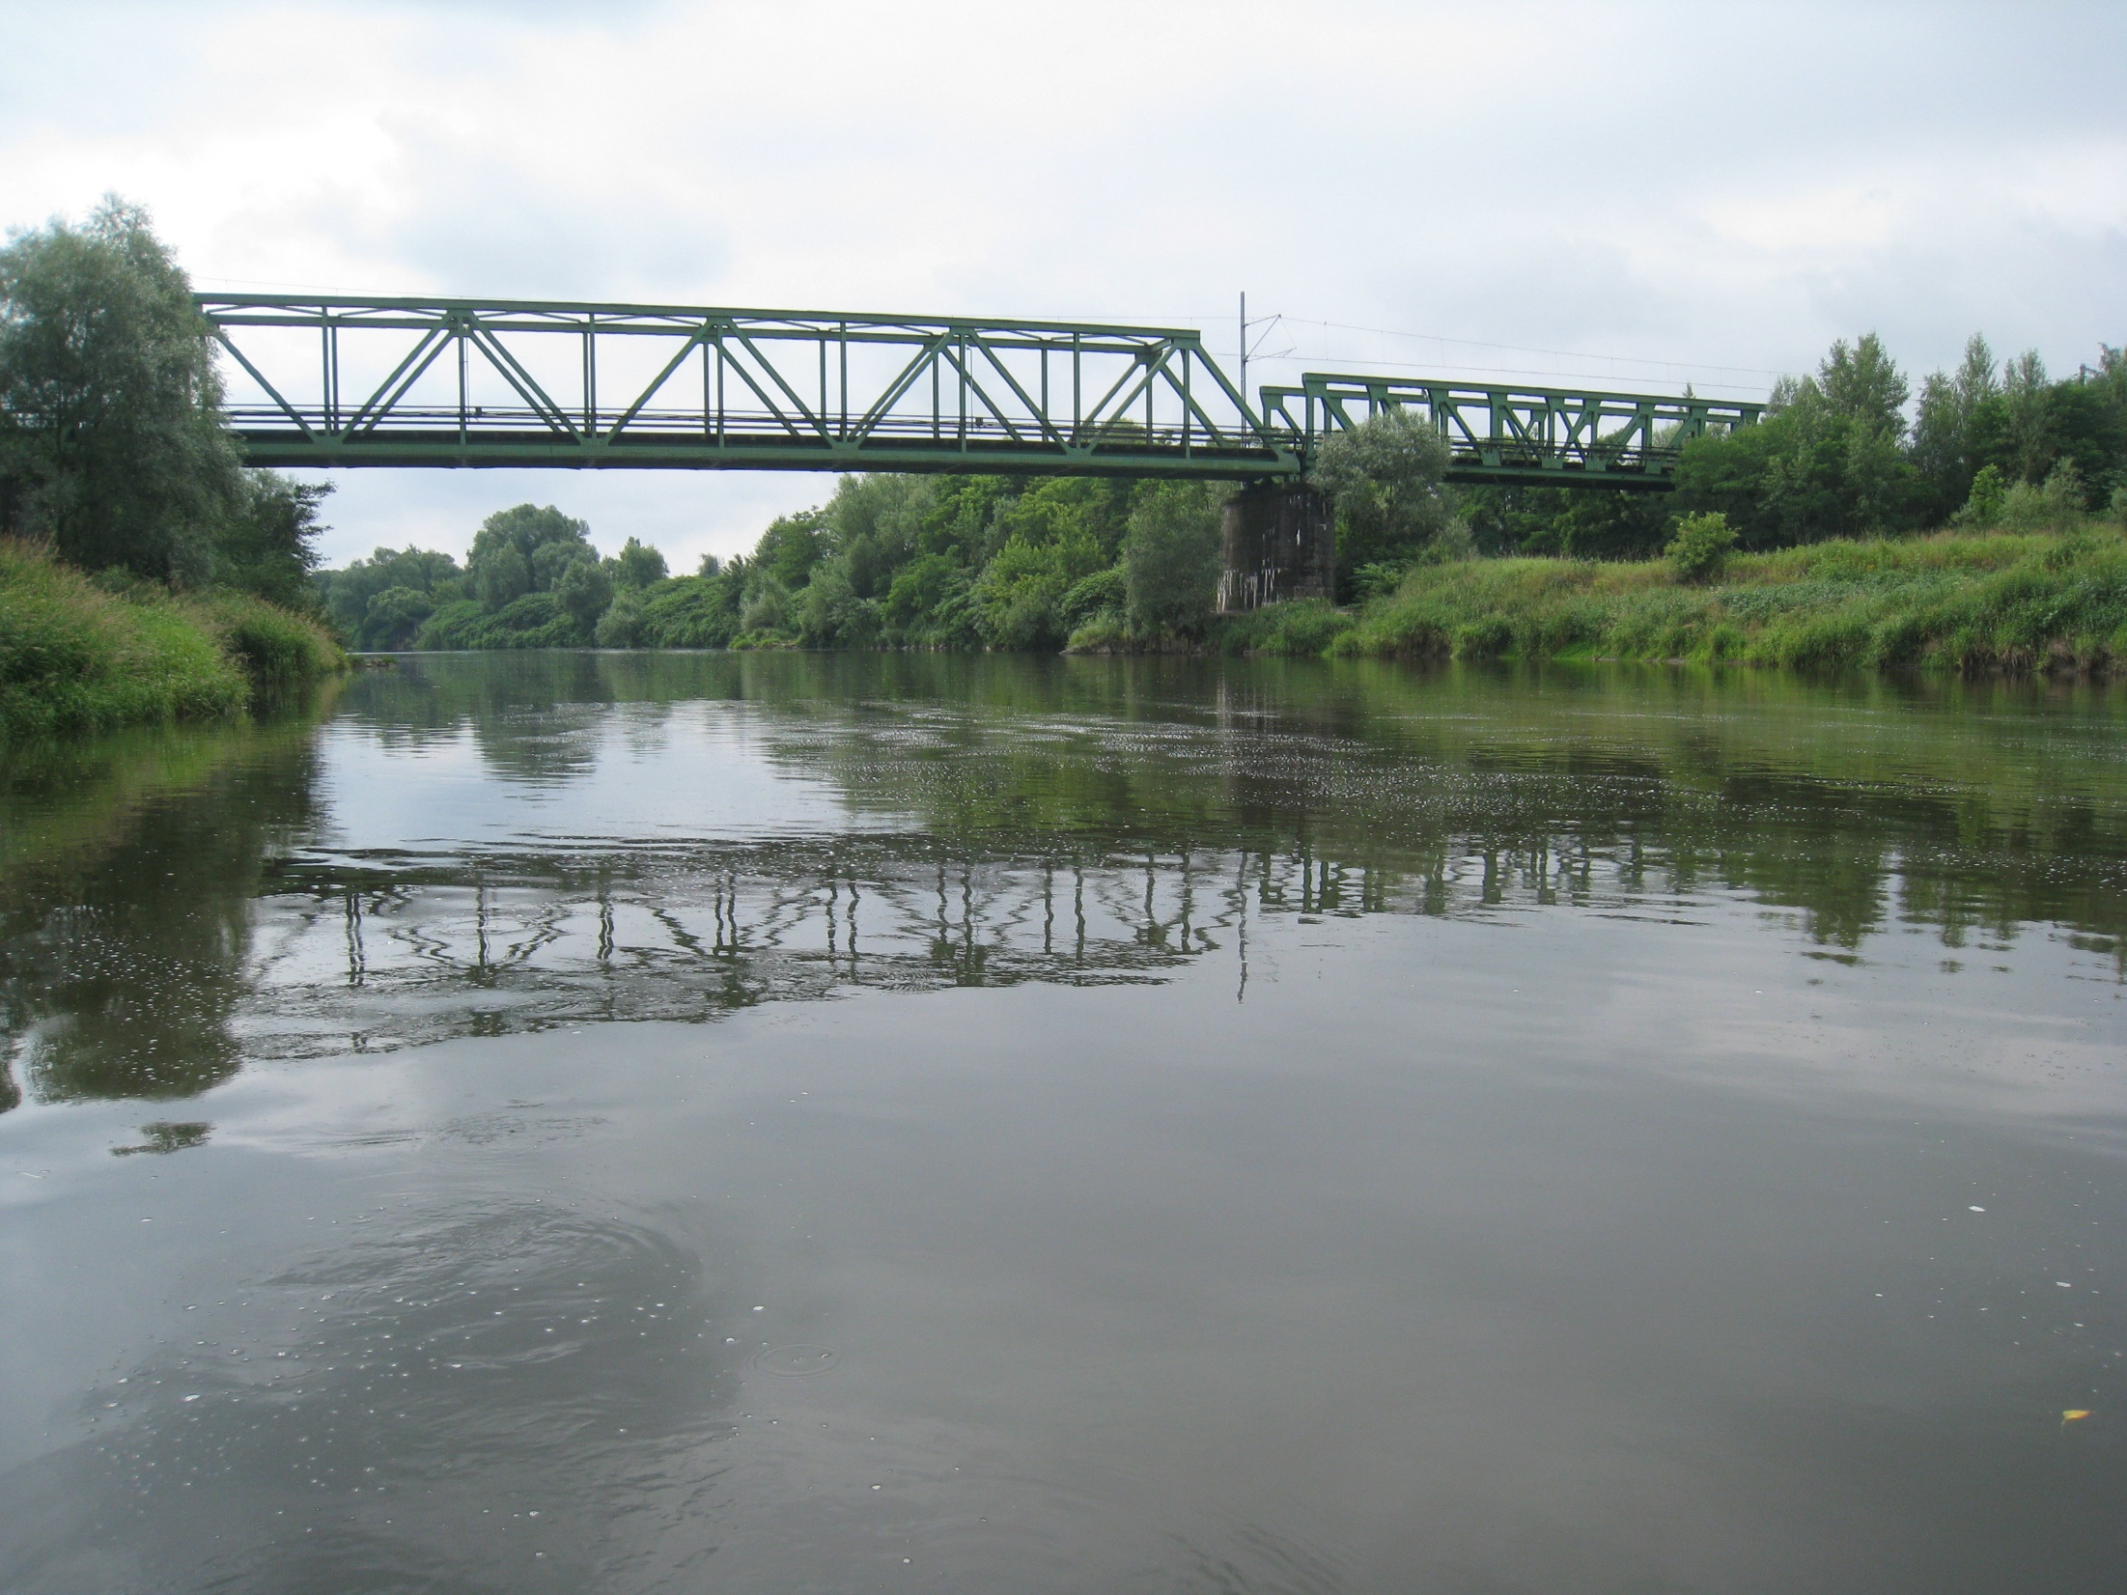
Bublající solanka v celé šíři koryta, 51 trysek automaticky “směšovací rovnice“
2082 µS/cm, rok poté!!!
železniční most Olza (r.km 28,6)
Tak vítá Polsko … hasiči na břehu

Slide 21
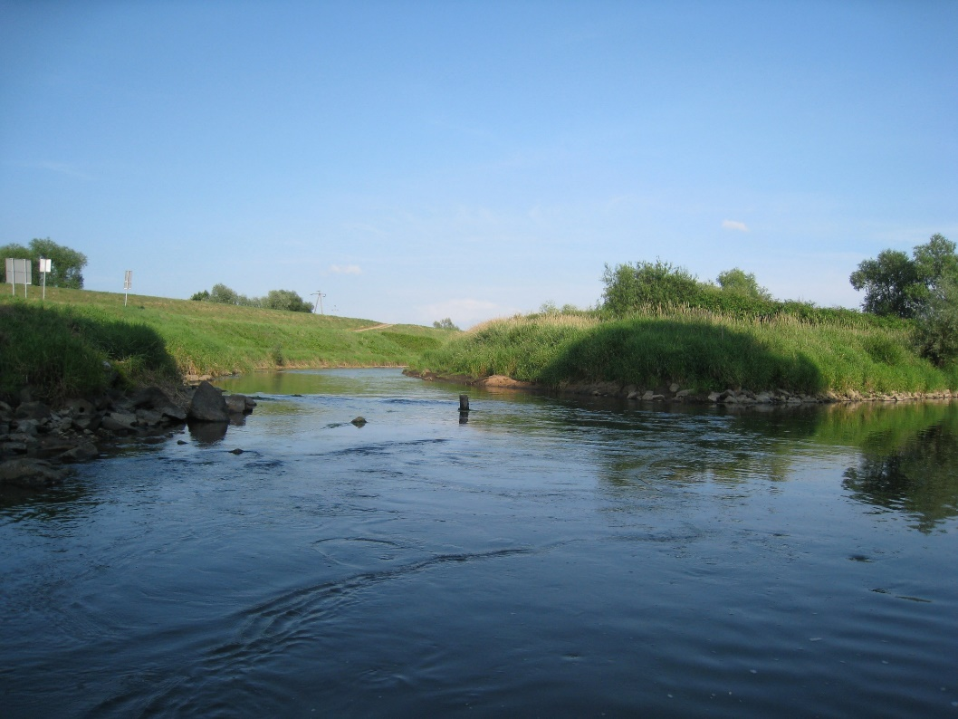
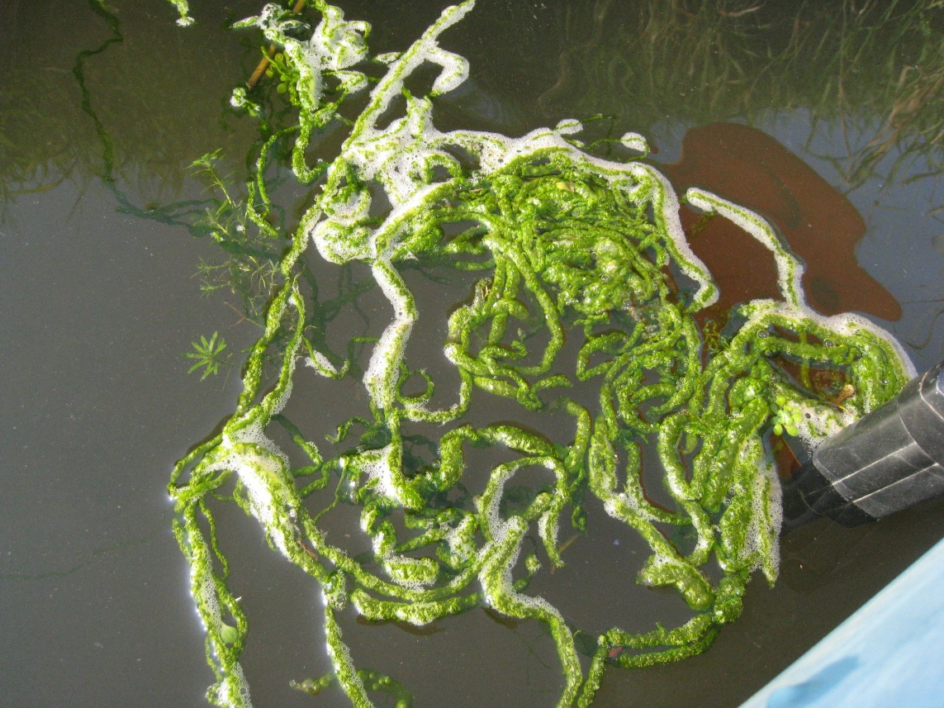
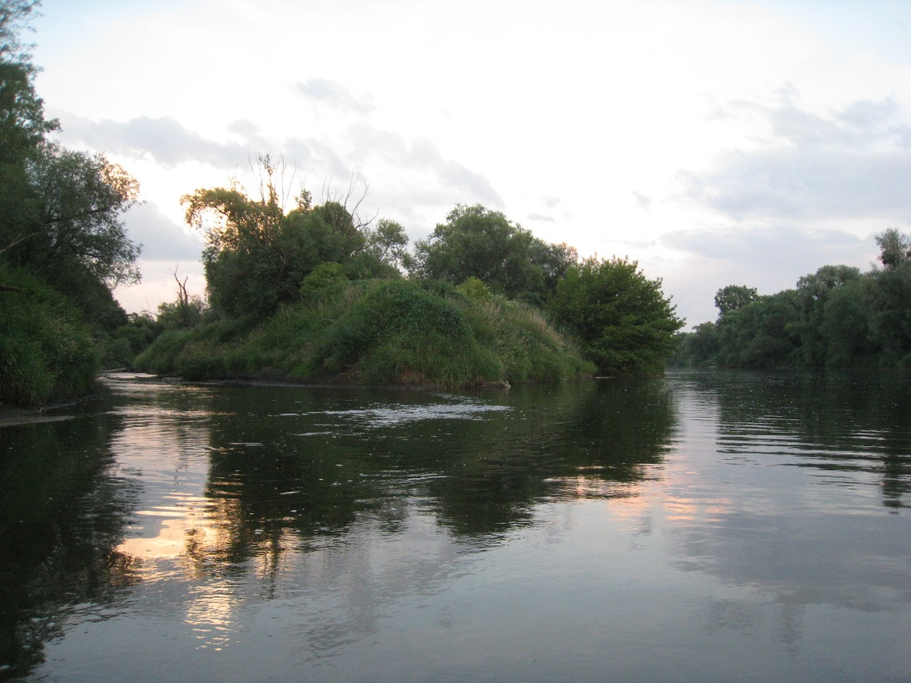
Sumina/Ruda (r.km 65,3)
3550 µS/cm; 21,4 °C
Ulva pilifera
Bierawka (r.km 81,5)
10.890 µS/cm; 20,9 °C
Kłodnica (r.km 91,5): 3850 µS/cm; 19,3 °C
Kanał Kłodnicki (r.km 97): 3300 µS/cm; 20,2 °C
Kanał Gliwicki (r.km 98): 2590 µS/cm; 21,9 °C

Slide 22
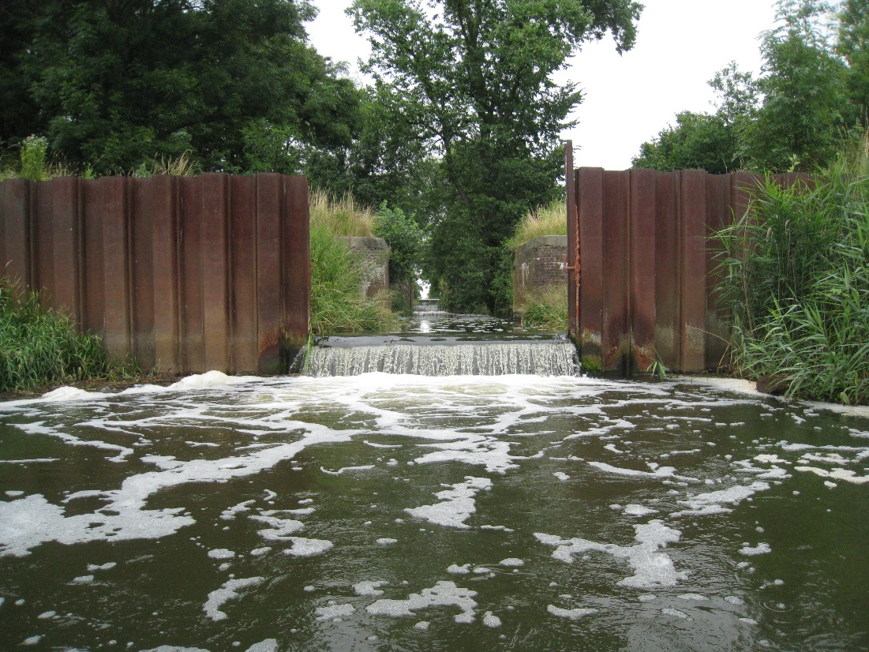
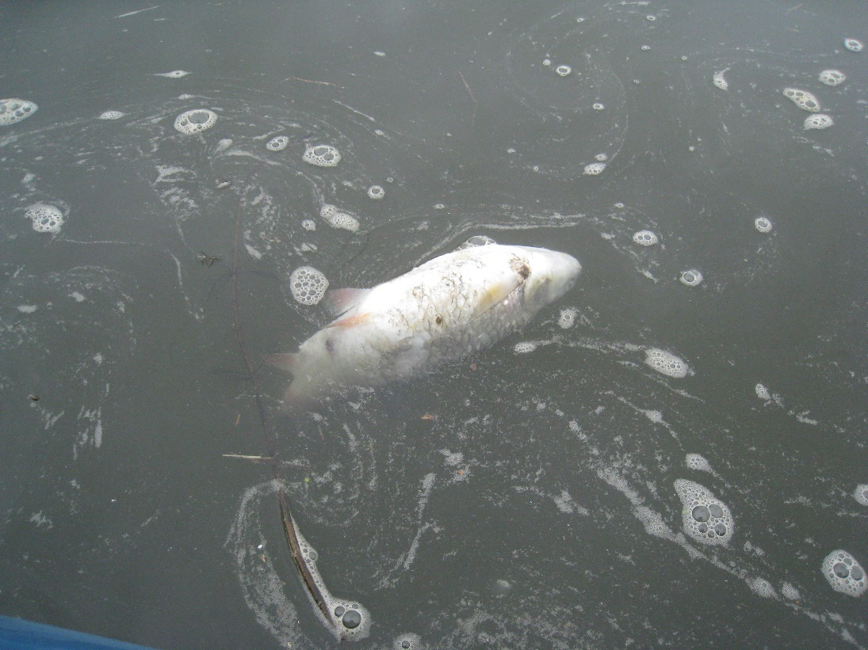
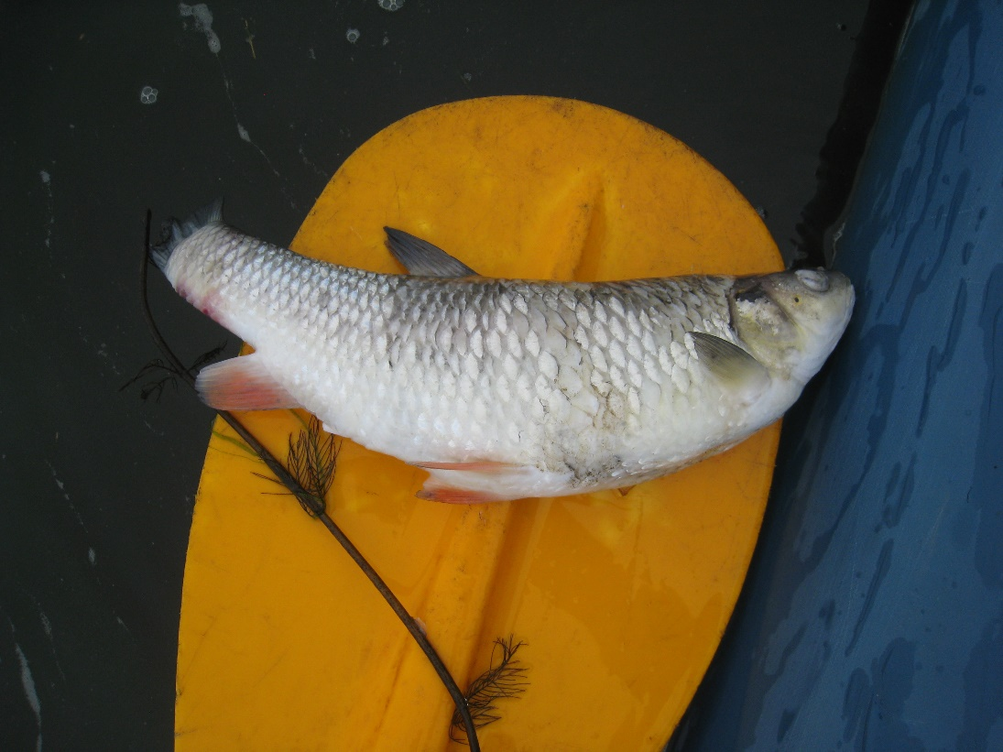
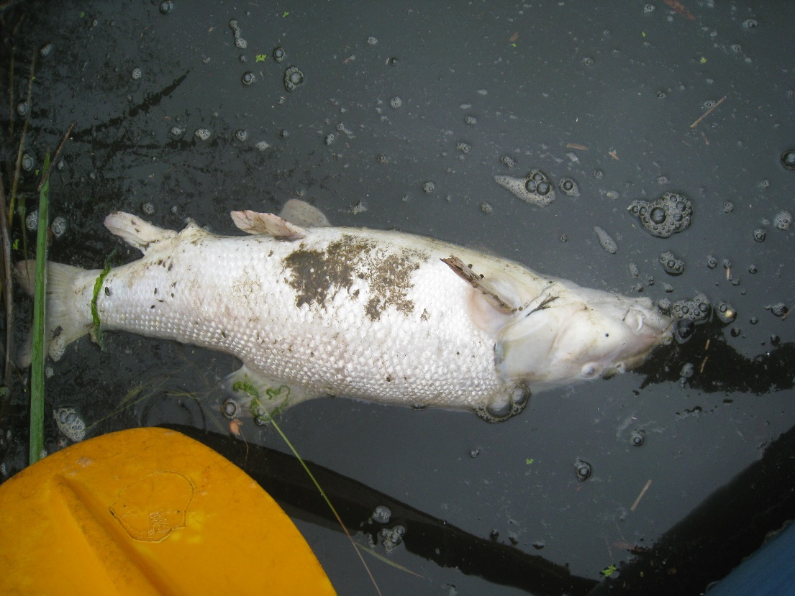
Kanał Kłodnicki_97,0 km

Slide 23
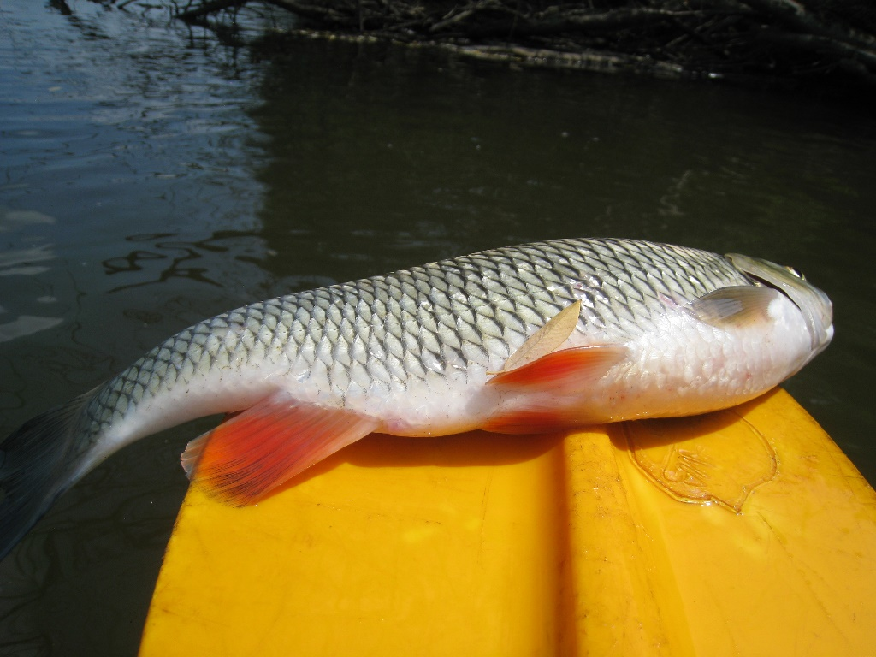
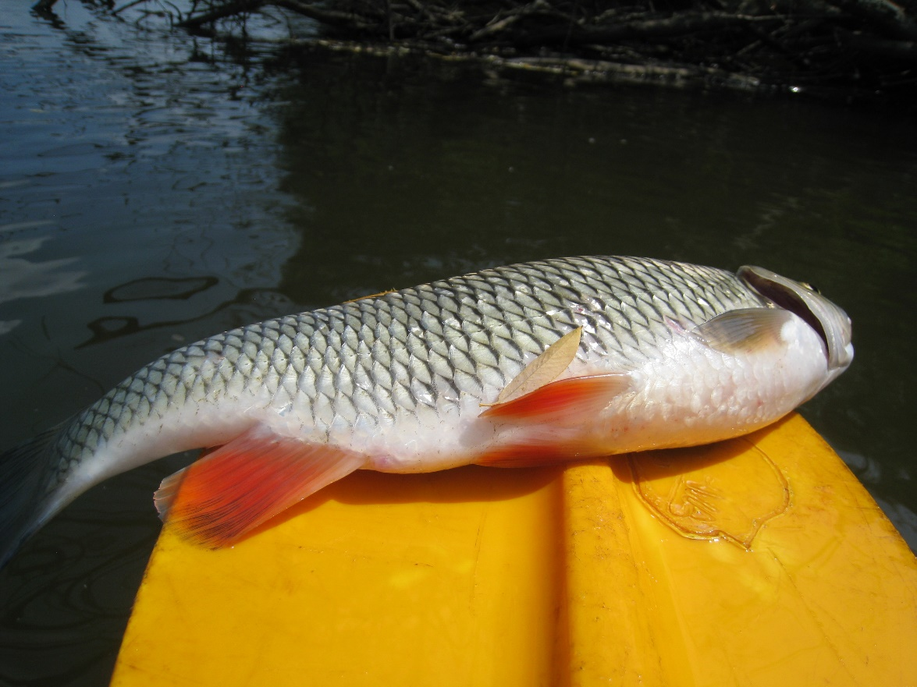
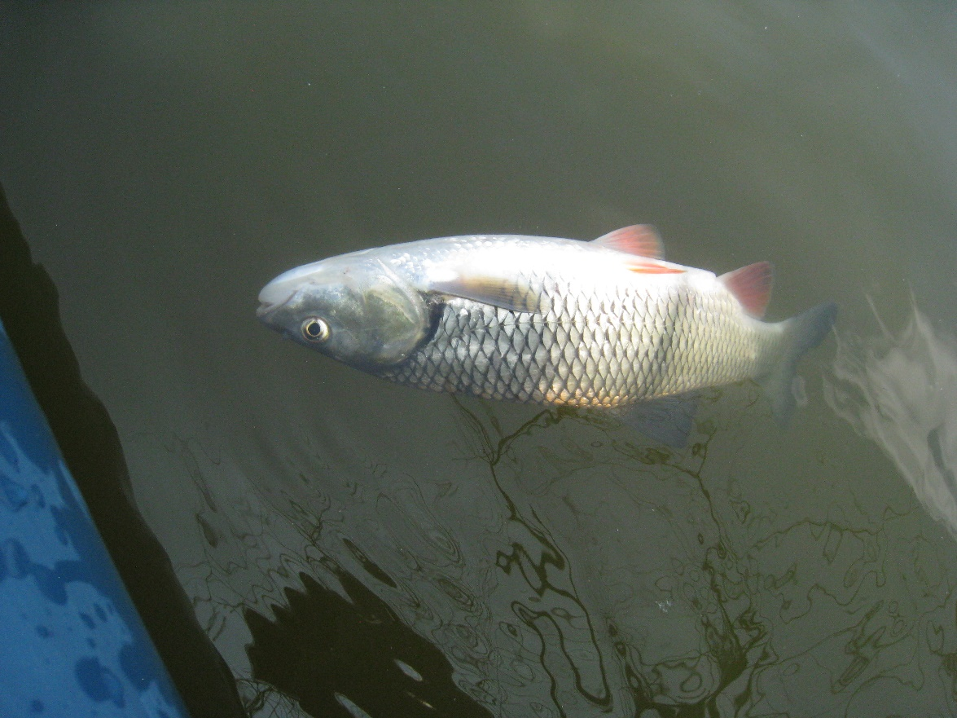
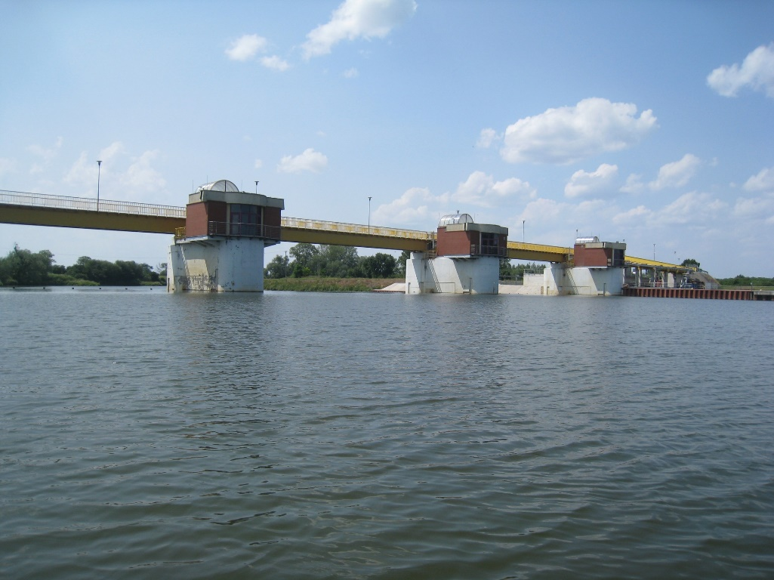
Právě umírající jelec tloušť (r.km 208,0), ještě má operkulární pohyby a po focení jednou tělo v agónii škubne, ale není schopen udržet svislou polohu, ani už nehýbe ploutvemi.
Squalius cephalus (European chub, Döbel)
16. Jaz Lipki_207,1 km

Slide 24
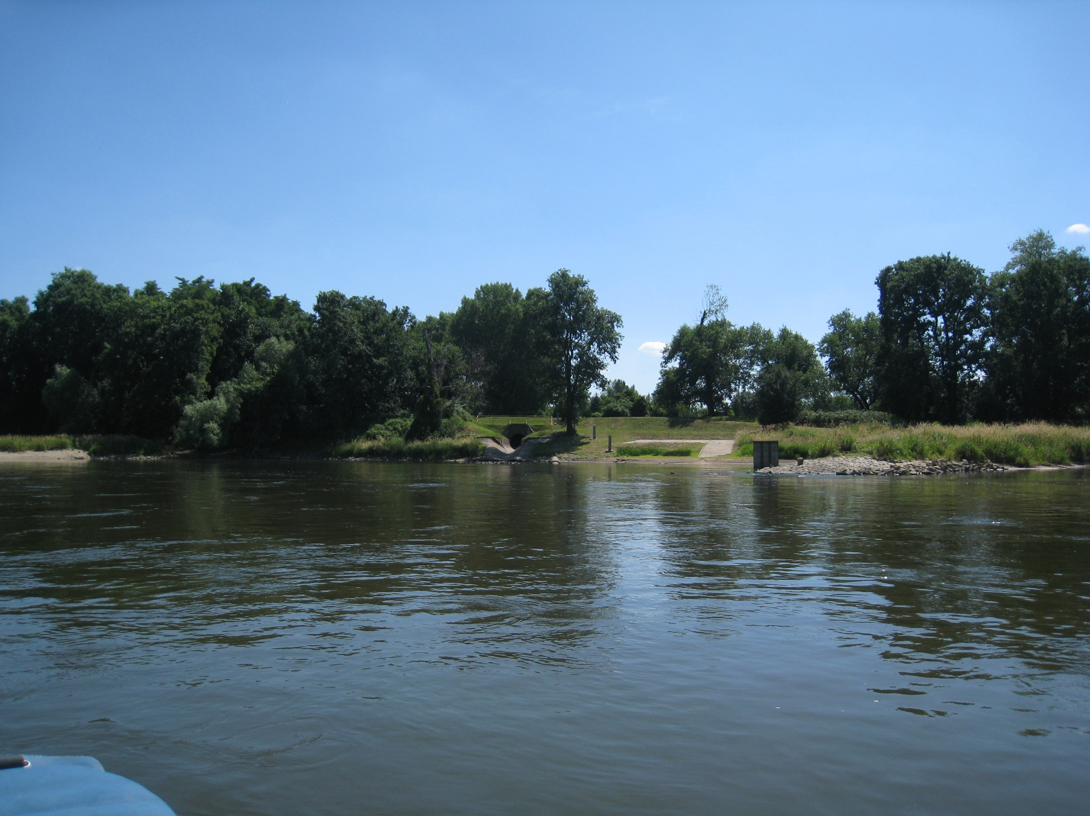
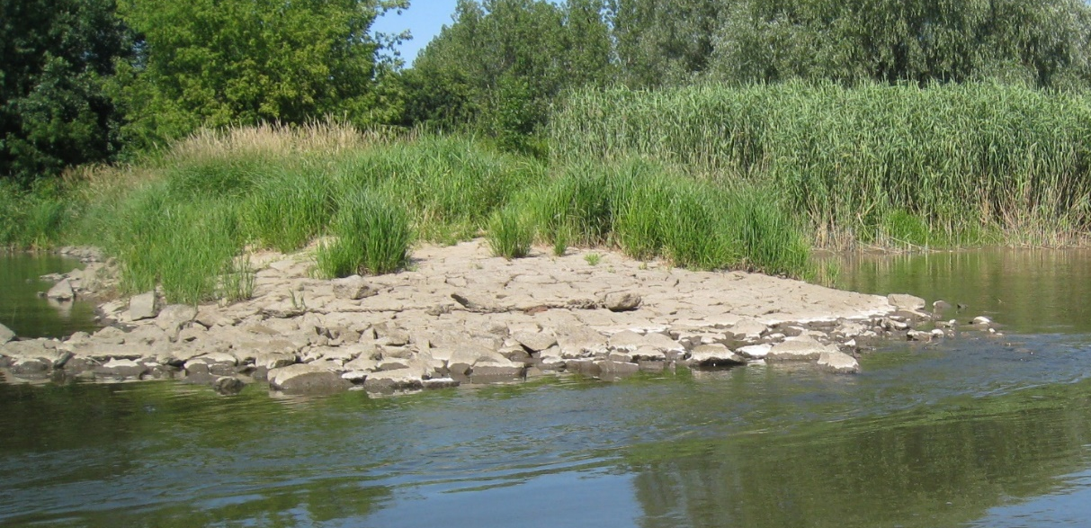
ČOV Głogow nebo KGHM (r. km 394,5): 2470 µS/cm; 23,8 °C
Již daleko před čistírnou byl cítit intenzivní zápach zkaženého masa!
Povaha „škraloupu“ na hladině se nezměnila, ale kameny mají výrazně bílé lemování … od soli? Časté koupání vysušuje pokožku ☹

Slide 25
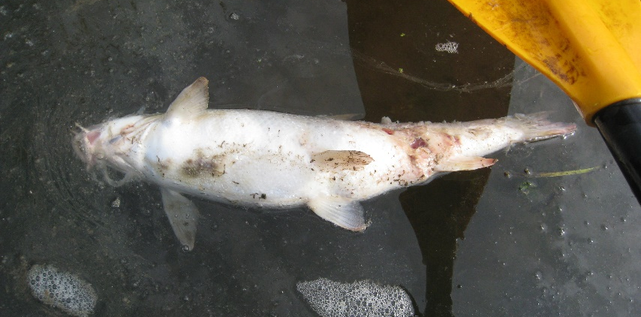
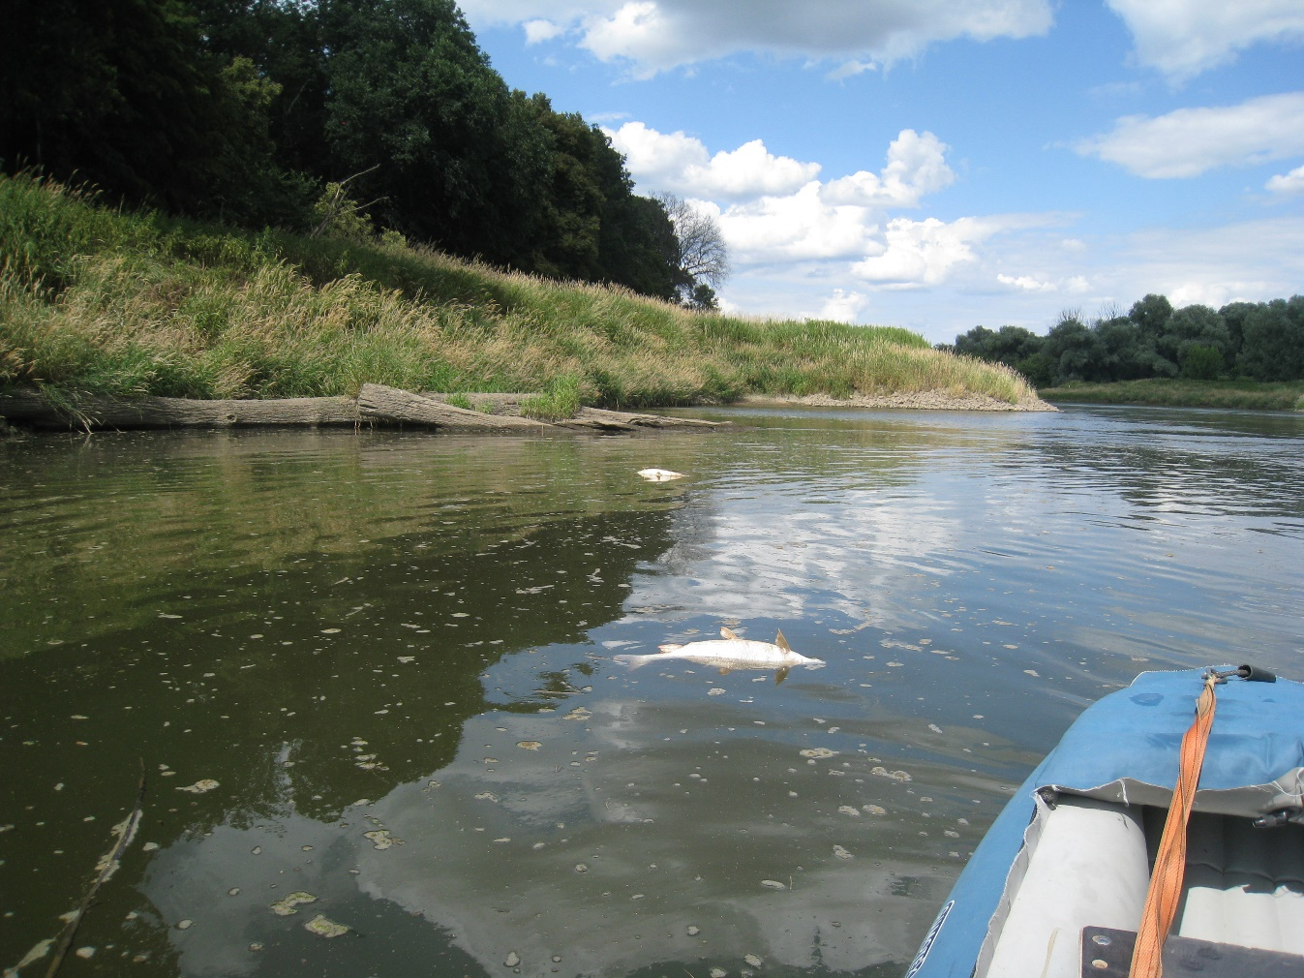
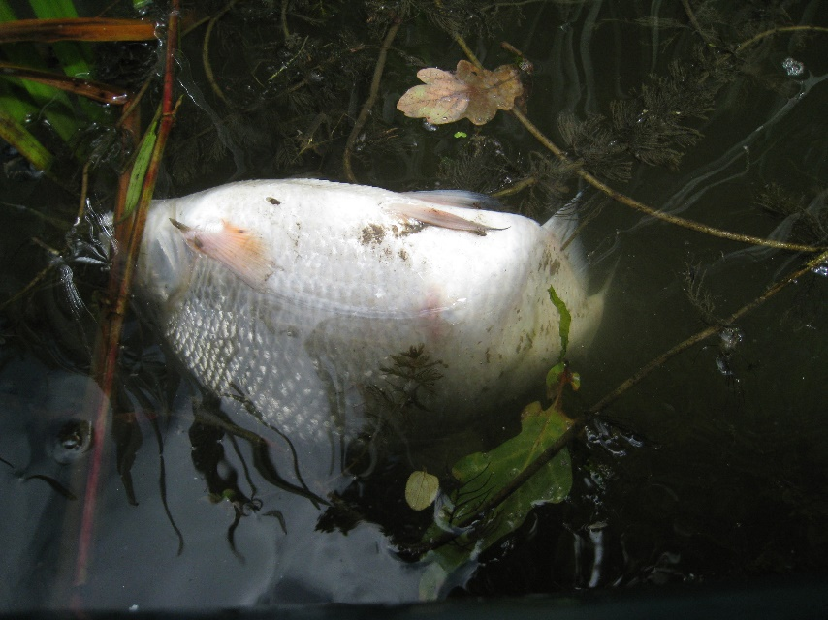



Nejčastěji sumci a zástupci čeledi kaprovitých (Cyprinidae):
tloušť, parma, cejn, cejnek, plotice

Slide 26




Těžba písku Gajków (r.km 236 km)
výstavba výhonů Gozdowice (r.km 645 +)
Nasolená dálnice pro Prymnesium parvum
Rozšíření: Śluza Januszkowice,
Krępna, Krapkowice, Groszowice, Dobrzeń Wielki
Výstavba přístavů Lubiąż (a dva další)

Slide 27





Bylo jen otázkou času … Prymnesium parvum CZ
Foto & determinace: Dr. Jaromír Lukavský, BÚ AV ČR, Třeboň

Slide 28

Závěr:
Nikoli jedna lidská chyba (momentální selhání), ale dlouhodobá degradace řeky.
Fosfor z komunálních zdrojů je kritickou příčinou a hnací silou eutrofizace, morfologická degradace řeky zesiluje a „exportuje“ její důsledky po proudu.
Řeku lze zničit třemi způsoby: 1) Chemicky,
2) Morfologicky
3) Hydrologicky
My často kombinujeme všechny tři příčiny …

Slide 29

Day light beacon: Stawa Młyny
Konejme tak, aby ti, kdo poplují po nás, viděli zdaleka a jasně události „Dyje & Odra 2022“ jako nepřehlédnutelný symbol.

Slide 30



Děkuji za pozornost
daniel.fiala@vuv.cz
Výzkumný ústav vodohospodářský T. G. Masaryka, v.v.i.
Podbabská 2582/30, 160 00 Praha 6 | +420 220 197 111 | info@vuv.cz, www.vuv.cz,
Pobočka Brno | Mojmírovo náměstí 16, 612 00 Brno-Královo Pole | +420 541 126 311 | info_brno@vuv.cz,
Pobočka Ostrava | Macharova 5, 702 00 Ostrava | +420 595 134 800 | info_ostrava@vuv.cz

